Slide 1
Klimata izmaiņas un biodaudzveidība

Slide 2
IETEKMĒJOŠIE FAKTORI
Ģeogrāfiskais novietojums
Reljefs
Ģeogrāfiskais platums
Okeāna straumju cirkulācija
Gaisa masu cirkulācija
KLIMATS
Temperatūra
Nokrišņu daudzums
Saules starojums
Atmosfēras cirkulācijas
Notes:
Margrietiņas (Flickr: Māris Pehlaks)

Slide 3
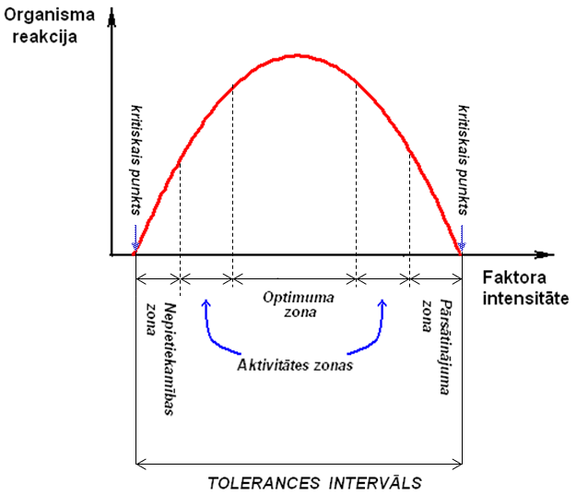
VIDES FAKTORU IETEKME UZ DZĪVAJIEM ORGANISMIEM
Šelforda tolerances diagramma
Vides faktori iedarbojas uz dzīvajiem organismiem, nosakot to sadalījumu telpā, skaitu un sugu sastāvu konkrētajā vietā
Dzīvo organismu reakciju uz katru atsevišķo vides faktoru apraksta
Šelforda diagrammas teorētiskais modelis

Slide 4
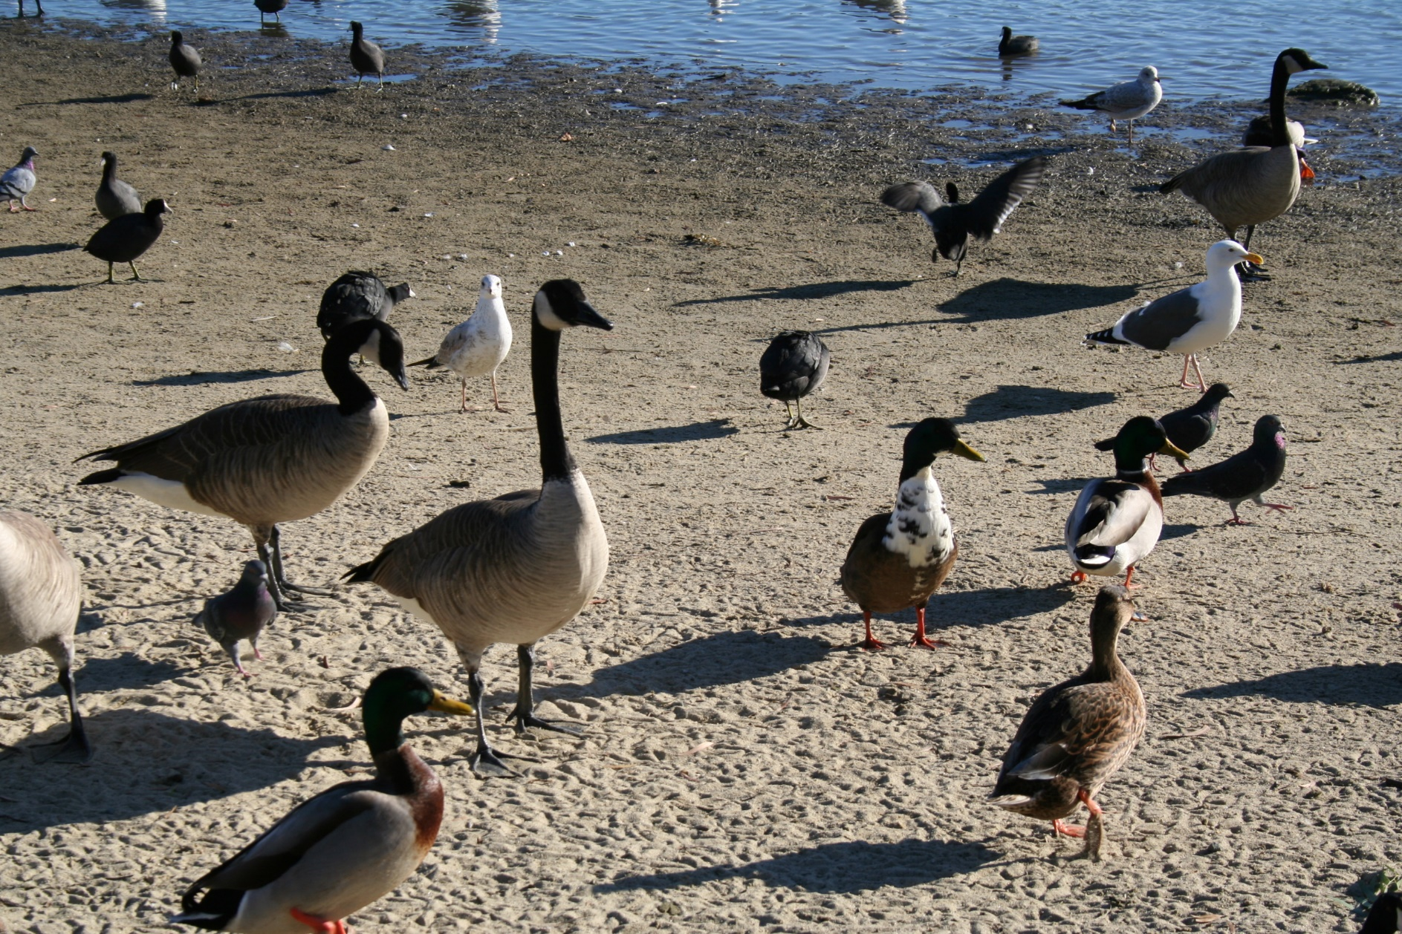
Kā organisma reakcijas skaitliskās vērtības var izmantot dažādas organismu dzīvības procesus raksturojošas īpašības, piemēram:
Bet kā faktora darbības raksturojošās vērtības – faktora intensitāti
Kustīgumu
Organismu skaitu
Vielmaiņas intensitāti
Vairošanās intensitāti
Šelforda diagrammā līknes maksimums atbilst tādām faktora intensitātes vērtībām, pie kurām organisms jūtas vislabāk, tādēļ šo faktora vērtību apgabalu dēvē par faktora optimuma zonu

Slide 5
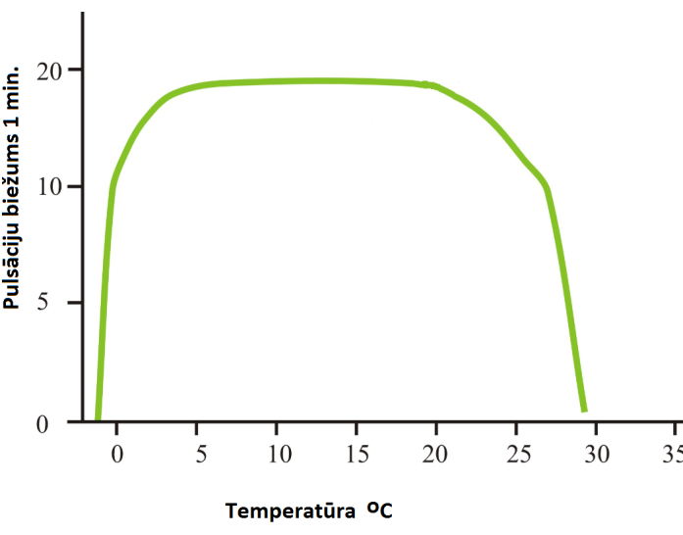
Laboratorijas apstākļos noteikta medūzas
Aurelia aurita tolerances līkne –
parāda medūzas ķermeņa saraušanās pulsācijas biežumu pie dažādām ūdens temperatūrām
Katram organismam attiecībā uz konkrētu
vides faktoru pastāv noteiktas
izturības robežas
Faktora intensitātes apgabalu starp minimālo un maksimālo kritisko punktu sauc par
organisma tolerances intervālu
Ja faktora intensitāte atrodas ārpus tolerances intervāla, organismi iet bojā

Slide 6
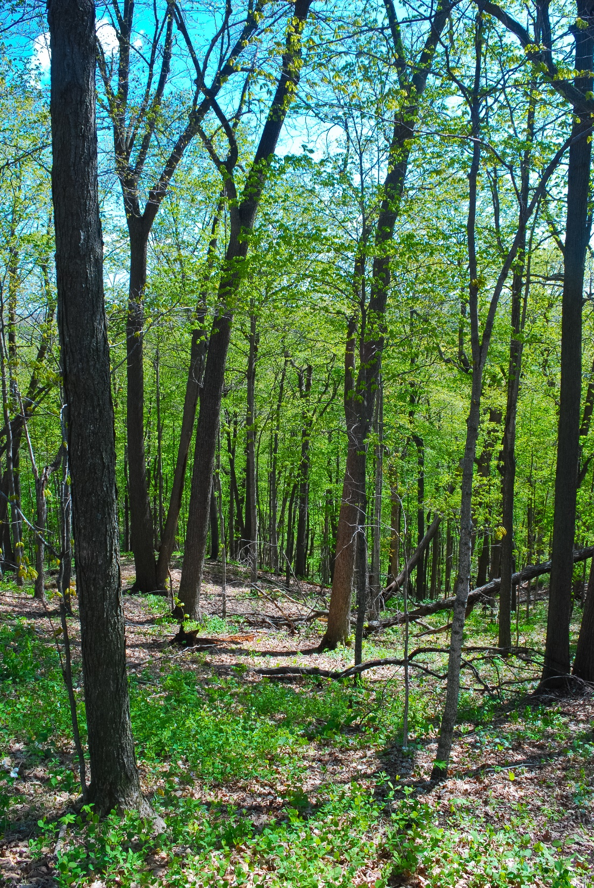
Dažādu sugu koku skaita izmaiņas parauglaukumos, kas iekārtoti uz augsnes
mitruma izmaiņu gradienta kalnu nogāzē Viskosinas štatā ASV
Katra līkne atbilst vienai koku sugai

Slide 7
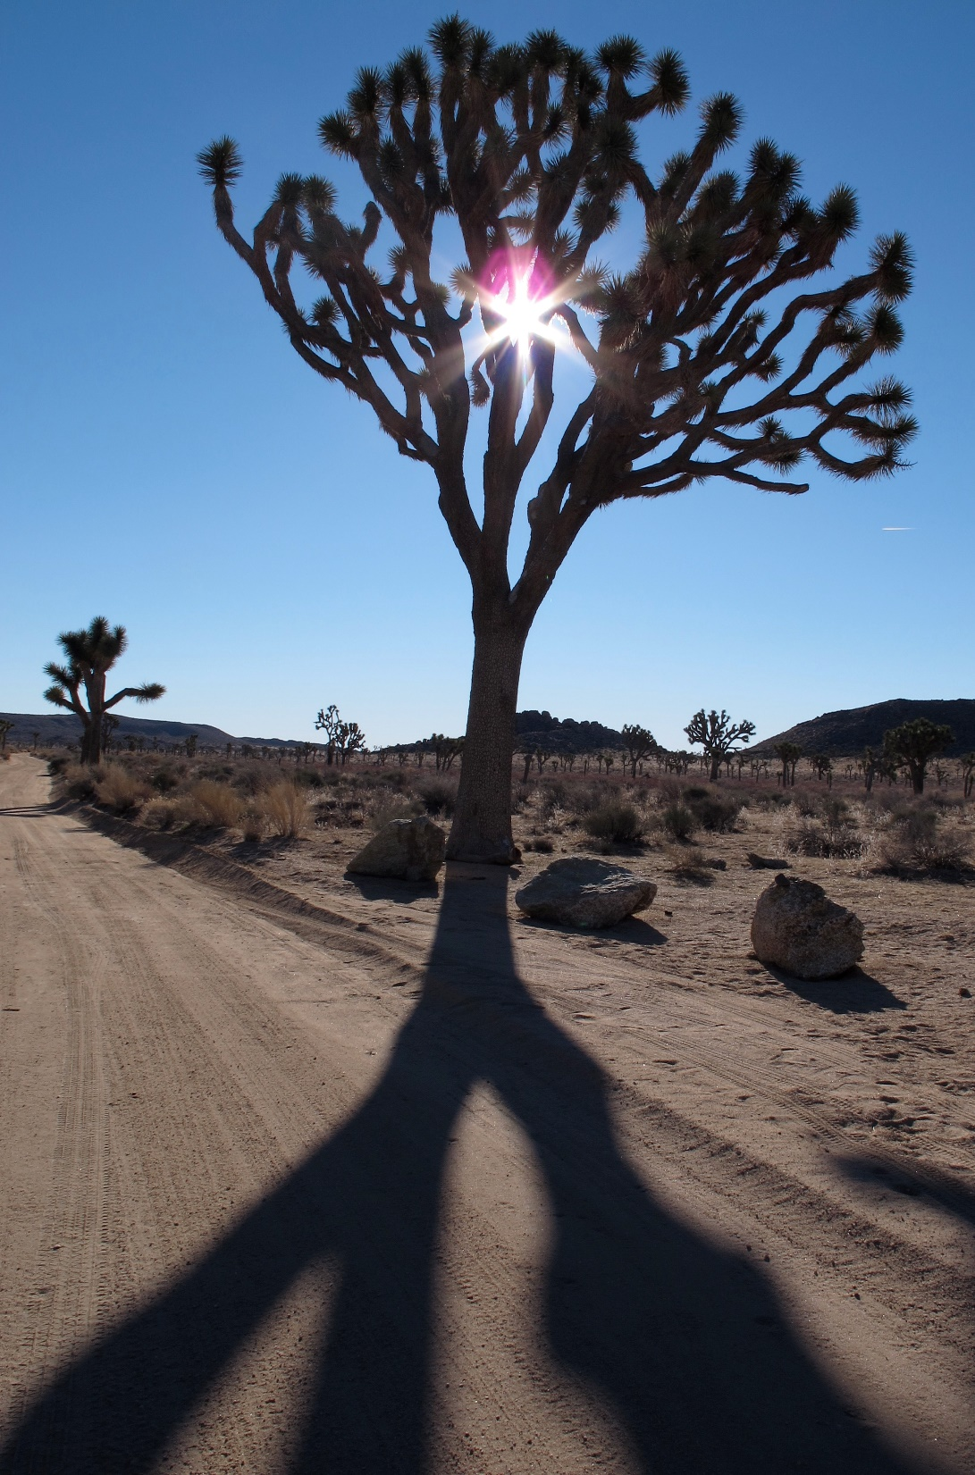
VIDES FAKTORU MIJIEDARBĪBA
Analizējot organismu reakciju uz vides faktoriem, jāņem vērā ne tik daudz katra atsevišķa faktora ietekme, kā vairāku faktoru mijiedarbības ietekme
Faktoru mijiedarbība izpaužas tādējādi, ka pie viena faktora vienām un tām pašām intensitātes vērtībām organisma reakcija ir atšķirīga, atkarībā no citu faktoru iedarbības intensitātes

Slide 8
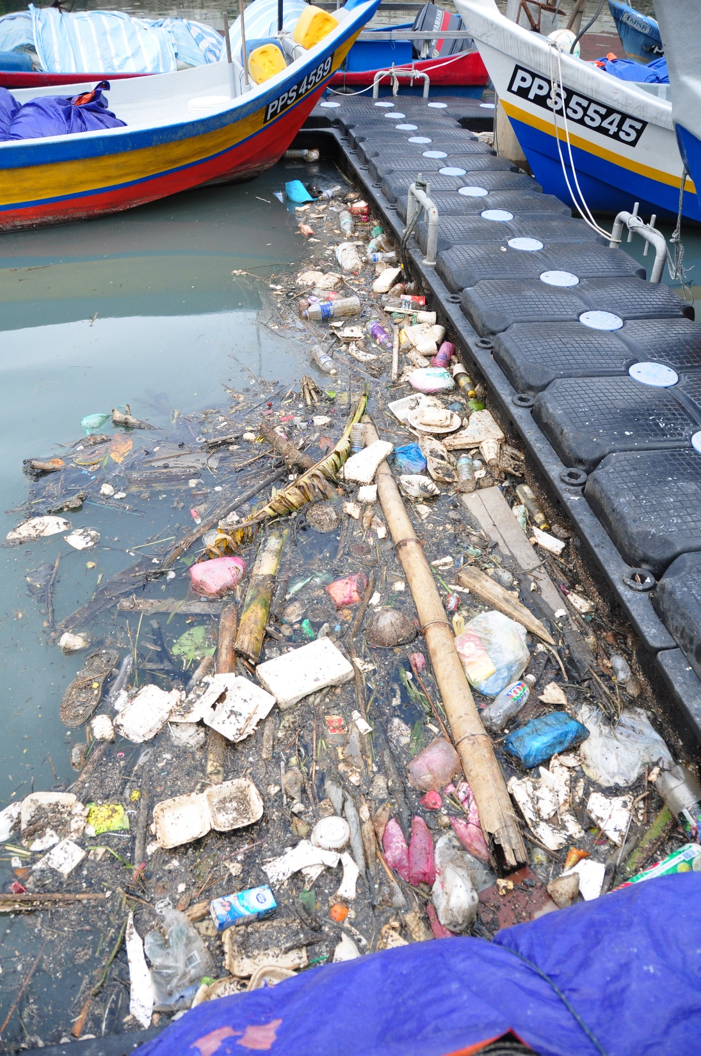
ŠELFORDA TOLERANCES LIKUMS
Neatkarīgi no pārējo vides faktoru nodrošinātības, organisma darbību limitē tas faktors, kas atrodas tuvāk minimālajam vai maksimālajam kritiskajam punktam
Mūsdienās papildus dabiskajiem vides faktoriem dzīvos organismus ietekmē arī dažādi antropogēnie faktori:
Zemes apsaimniekošana
Būvniecība un transports
Invazīvo sugu ienākšana
Vides piesārņojums
Resursu pārekspluatācija

Slide 9
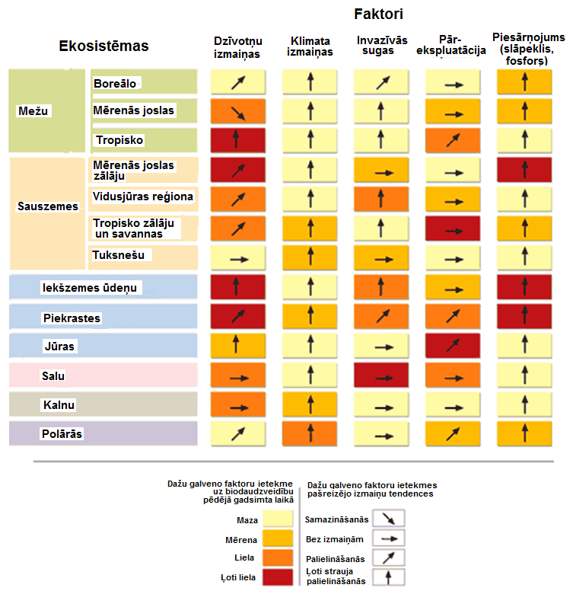
Vērtējot klimata izmaiņu ietekmi uz sugām, īpaši nozīmīga ir divu vides faktoru – temperatūras un mitruma ietekme
Pat gadījumā, ja visi dabiskie vides faktori ir optimāli, suga var aiziet bojā no vides piesārņojuma vai tās dzīvotnes izmaiņu dēļ, ja cilvēks ar savu saimniecisko darbību ir padarījis ekoloģiskos apstākļus sugas eksistencei nepiemērotus
Un otrādi, ja cilvēka darbība ir izmainījusi temperatūras vai mitruma režīmu un barības vielu koncentrāciju konkrētā vietā, tā var kļūt piemērota kādas sugas attīstībai
un tad tā savairojas lielākā skaitā
Dažādu faktoru salīdzinošā ietekme uz planētas ekosistēmām 20.gs. laikā un šo faktoru ietekmes pašreizējās izmaiņu tendences

Slide 10
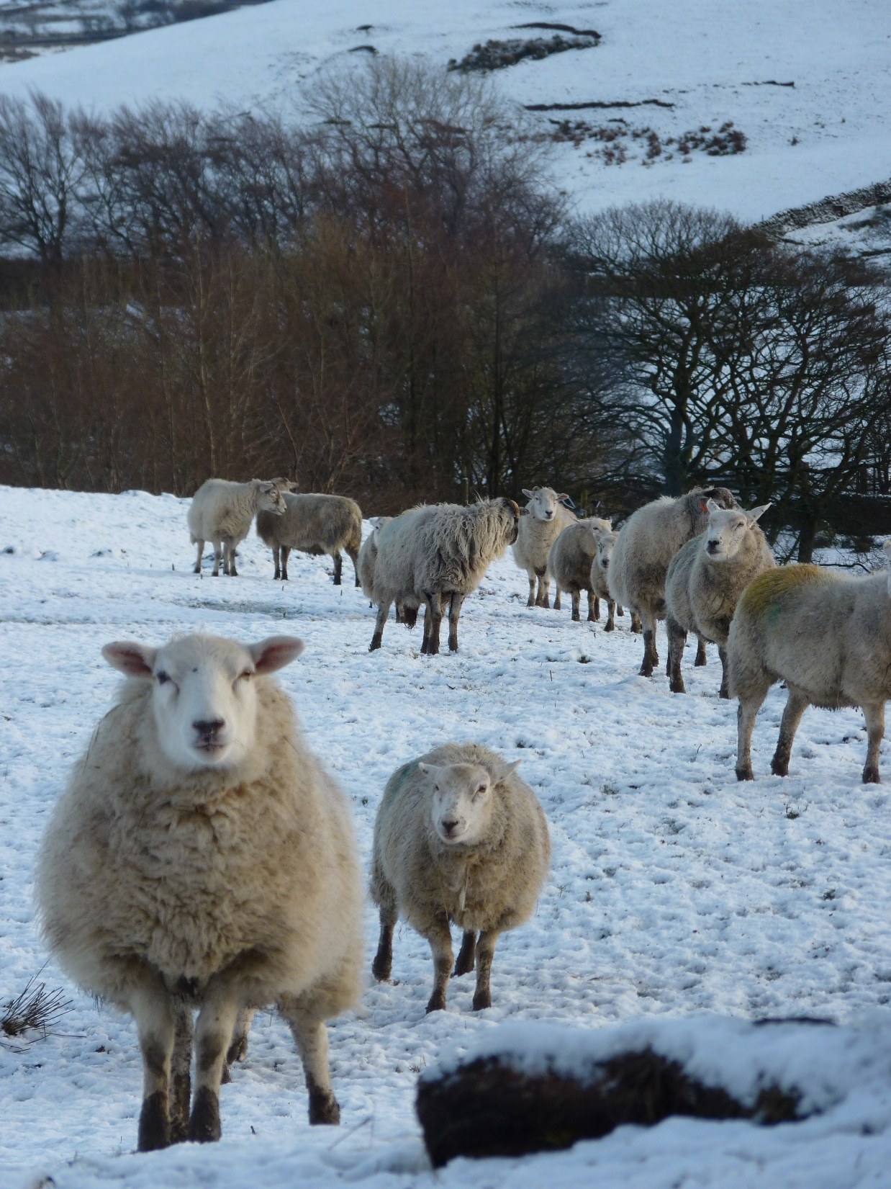
TEMPERATŪRAS IETEKME UZ DZĪVAJIEM ORGANISMIEM
Ja vides temperatūra ir mazāka vai pārsniedz noteiktu kritisko robežlielumu, organisms nespēj nodrošināt dzīvības procesus un iet bojā vai nu nosalstot vai pārkarstot
Primitīviem organismiem (baktērijām un sēnēm) tolerances intervāli parasti ir ievērojami plašāki nekā augstāk attīstītajiem
Sēņu sporas saglabā dzīvotspēju pat pie temperatūrām, kas tuvas absolūtajai nullei (-273 ºC) vai ievērojami pārsniedz ūdens vārīšanās temperatūru
(+100 ºC)
Augstāk attīstītajiem organismiem tolerance pret temperatūru ir daudz mazāka –
robežās no 0 ºC līdz +50 ºC

Slide 11
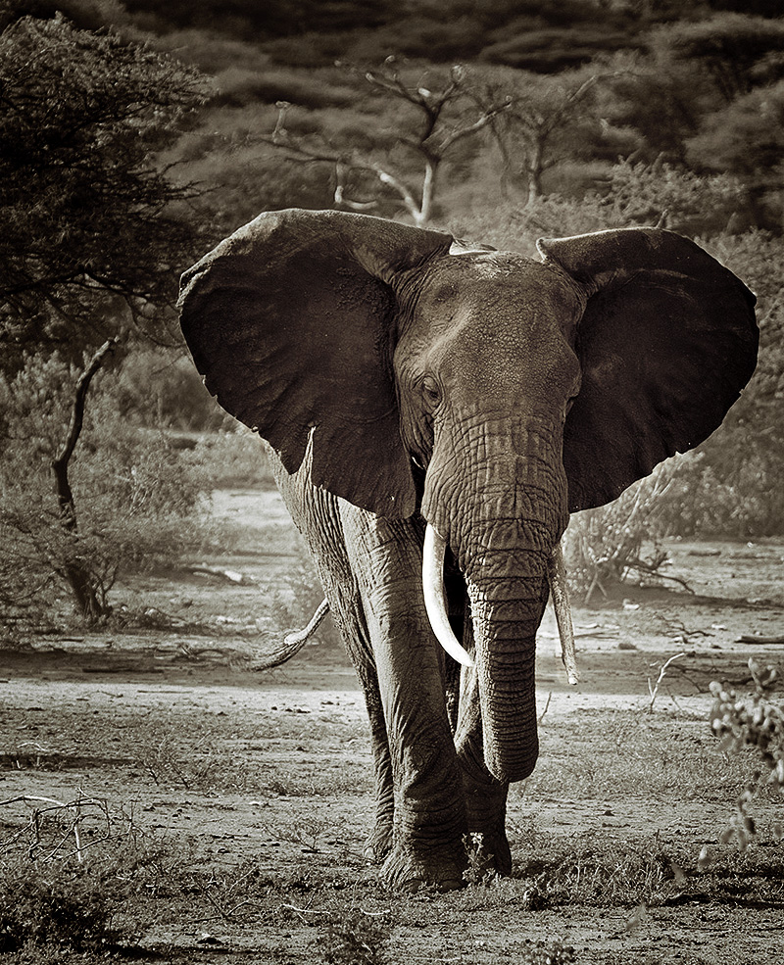
Organismus, atkarībā no tolerances diapazona plašuma attiecībā pret temperatūras izmaiņām, iedala:
Eiritermie organismi
Stenotermie organismi
Kriofīlie organismi
Termofīlie organismi
Lielākā daļa mērenās joslas sugu
Galvenokārt –
tropiskās joslas sugas
Tipiski termofīļi ir dažas cianobaktēriju sugas, kas sastopamas vienīgi karstajos avotos, kuru
temperatūra sasniedz +80 ºC

Slide 12
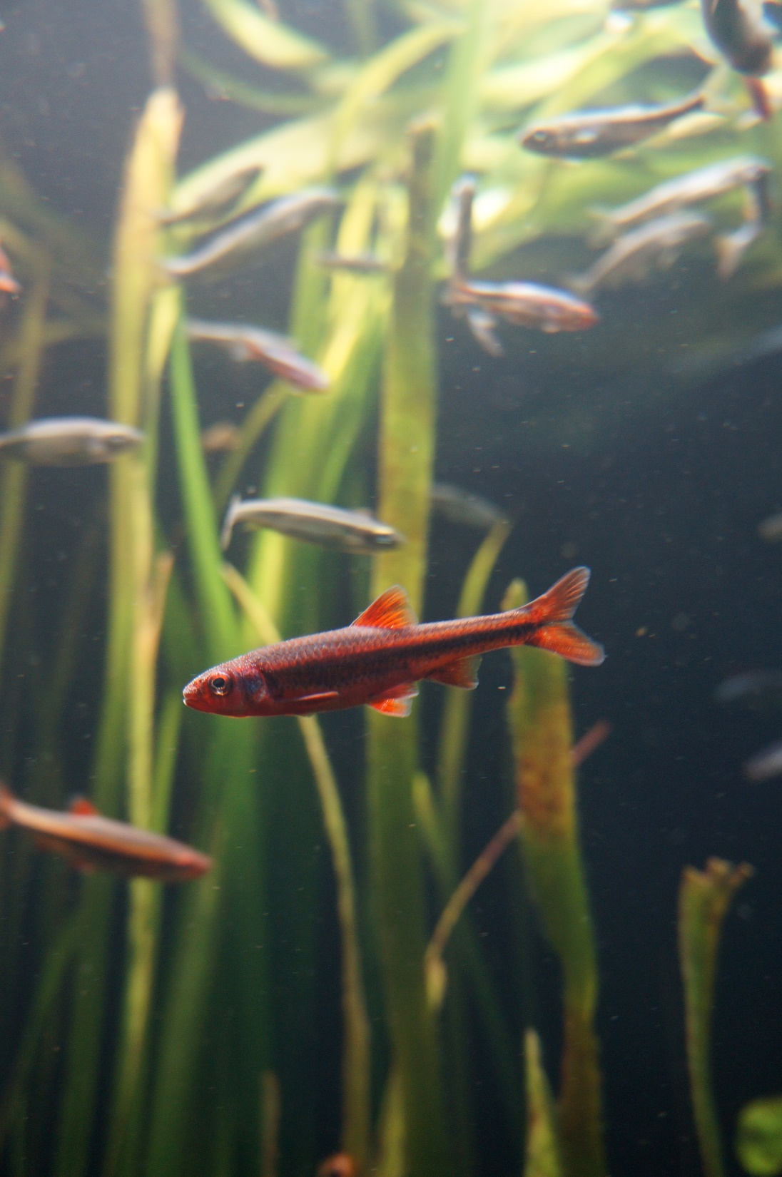
Vides temperatūra nemitīgi mainās, tādēļ dzīvie organismi bieži vien ir spiesti atrasties suboptimālā, vai pat dzīvībai bīstamā temperatūrā
Lai eksistētu mainīgās temperatūras apstākļos, sugām evolūcijas procesā izveidojušies dažādi pielāgojumi, jeb adaptācijas, kas kompensē vai pat izslēdz nelabvēlīgo temperatūru ietekmi
Poikilotermie organismi – zivis, abinieki, rāpuļi, augi, sēnes – ķermeņa temperatūra ir atkarīga no vides temperatūras, iespēju robežās to regulē ar kustību aktivitāti
Homotermiem organismiem – zīdītāji un putni – uztur pastāvīgu ķermeņa temperatūru jebkuros vides apstākļos, to palīdz nodrošināt ķermeņa apmatojums, zemādas tauku kārta, vai īpaša anatomiskā uzbūve

Slide 13
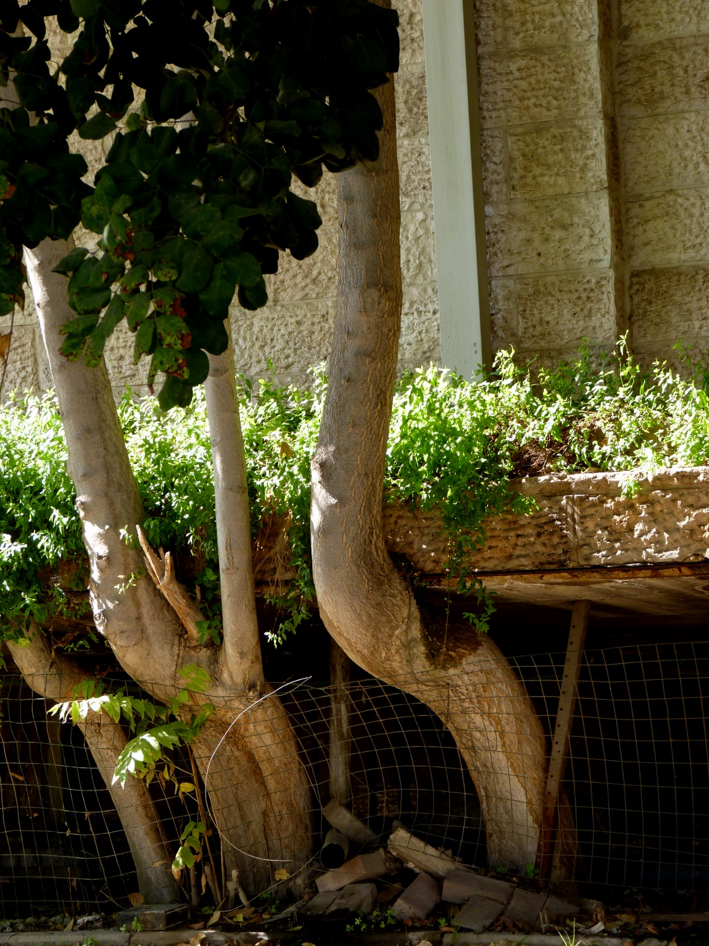
Adaptācijas mehānismi vides temperatūras izmaiņām ir izveidojušies ilgstošā sugu evolūcijas procesā, pielāgojoties konkrēta klimatiskā apgabala temperatūras režīmam
Konkrētas sugas eksistencei ir svarīgas sekojošas temperatūras:
Pozitīvo temperatūru summas
Maksimālās temperatūras vasarā
Minimālās temperatūras ziemā
Iegūst saskaitot visas mēneša vai sezonas diennakts temperatūras, kuras nav mazākas par noteiktu normu, piemēram, +4ºC

Slide 14
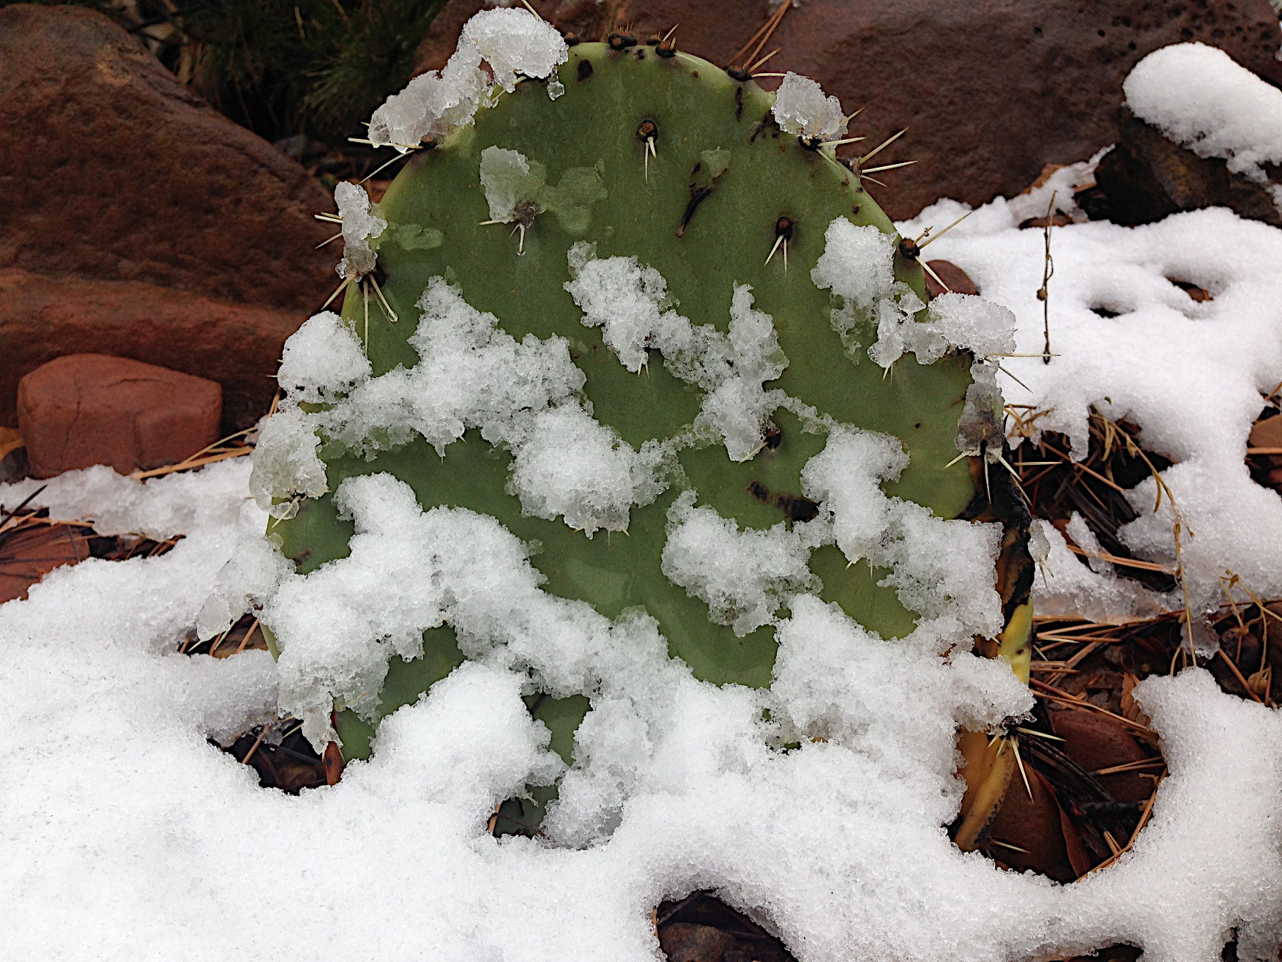
Jebkurai dzīvo organismu sugai piemīt ekspansijas tieksmes
Suga savā izplatības areālā ir sastopama lielāku vai mazāku indivīdu grupu – populāciju veidā
Temperatūra ir viens no sugas ekspansiju ierobežojošajiem faktoriem, kas nosaka tās izplatības areāla robežas
Klimata pasiltināšanās ir viens no būtiskiem iemesliem dienvidu sugu ekspansijai ziemeļu reģionos un vēsāku klimatu mīlošu sugu izzušanai dienvidu reģionos

Slide 15
MITRUMA IETEKME UZ DZĪVAJIEM ORGANISMIEM
Mitrums ir otrs svarīgākais vides faktors, kas ietekmē sugu izplatību gan reģionālā gan lokālā mērogā sauszemes ekosistēmās
Mitrums ir cieši saistīts ar:
Nokrišņu daudzumu, pieplūstošajiem gruntsūdeņiem vai pazemes ūdeņiem
Iztvaikošanu
Pārmitri apstākļi
Sausums
Mērenās joslas un ziemeļu reģionos, kur nokrišņi dominē pār iztvaikošanu, zemākās reljefa vietās veidojas purvi
Dienvidu reģionos, kur valda ilgstošs sausums veidojas stepes, pustuksneši un tuksneši

Slide 16
Sauszemes ekosistēmās galvenais mitruma rezervuārs ir augsne
Ūdenim ir vitāli svarīga nozīme sauszemes organismu dzīvē
Augsnē ieplūstošais ūdens veido augsnes mitrumu
Atmosfēras gaisa mitrums nodrošina dzīvnieku elpošanas orgānu mitrināšanu
Atmosfēras gaisa mitrumu veido iztvaikojušais ūdens

Slide 17
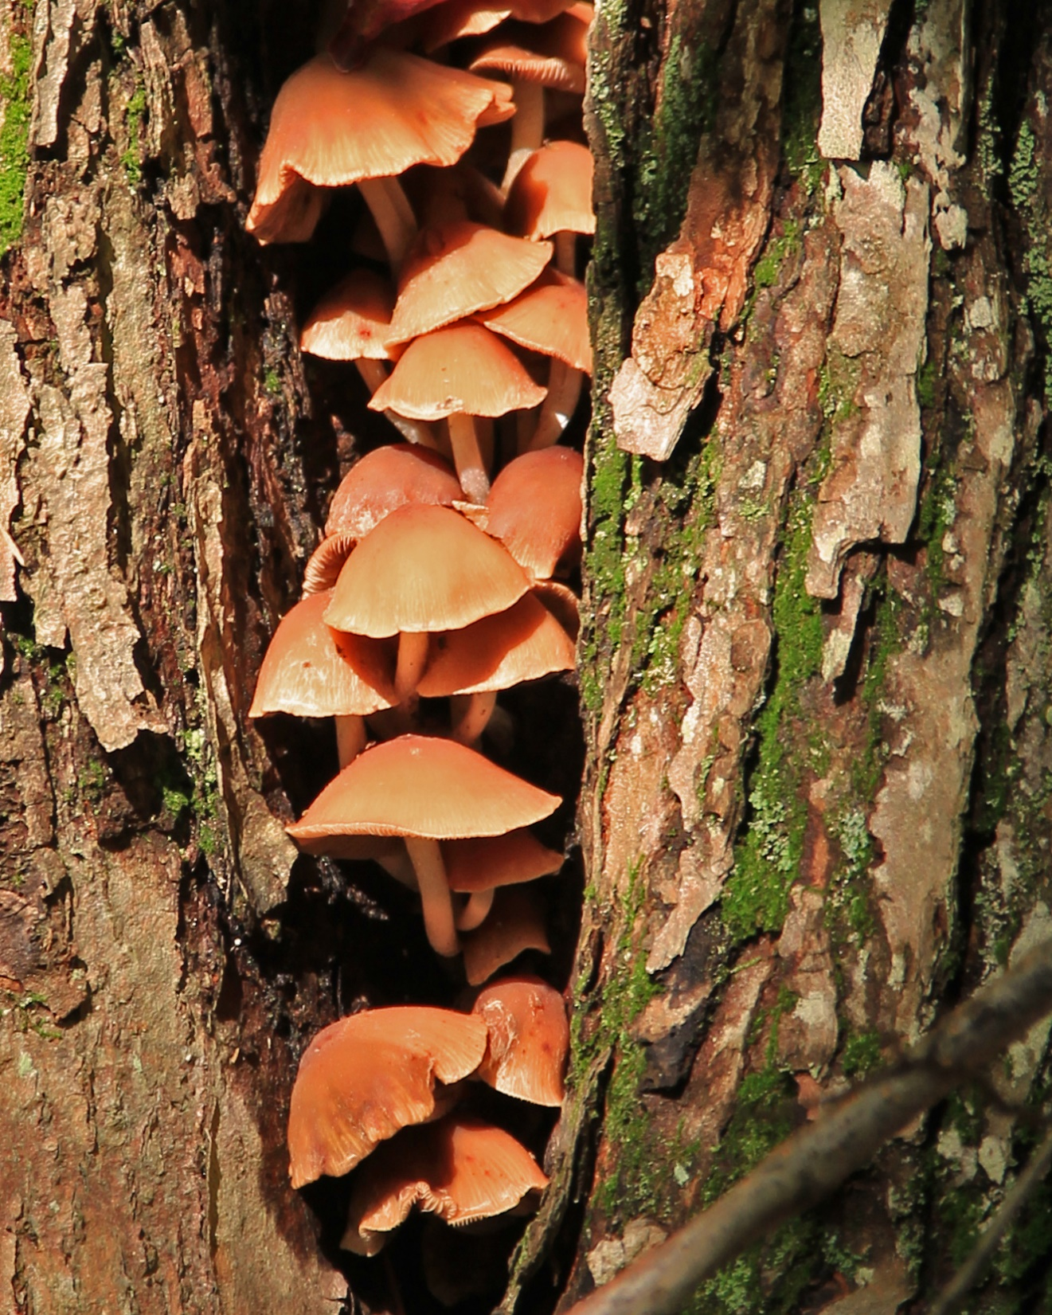
Pastiprināta iztvaikošana veicina dzīvnieku un augu organismu atdzišanu, tādējādi kompensējot saules siltuma starojuma ietekmi
Tā kā mitrums sauszemes organismiem bieži vien ir limitējošs faktors, tie evolūcijas procesā ir izstrādājuši dažādus pielāgojumus, lai izdzīvotu nepietiekama vai pārmērīga mitruma apstākļos
Pēc spējas regulēt ūdens daudzumu šūnās, atkarībā no tā daudzuma vidē, organismus iedala:
Homohidrie organismi – cenšas saglabāt organismā noteiktu ūdens daudzumu un, ja tas samazinās, organisms iet bojā
Poikilohidrie organismi (aļģes, sēnes)

Slide 18
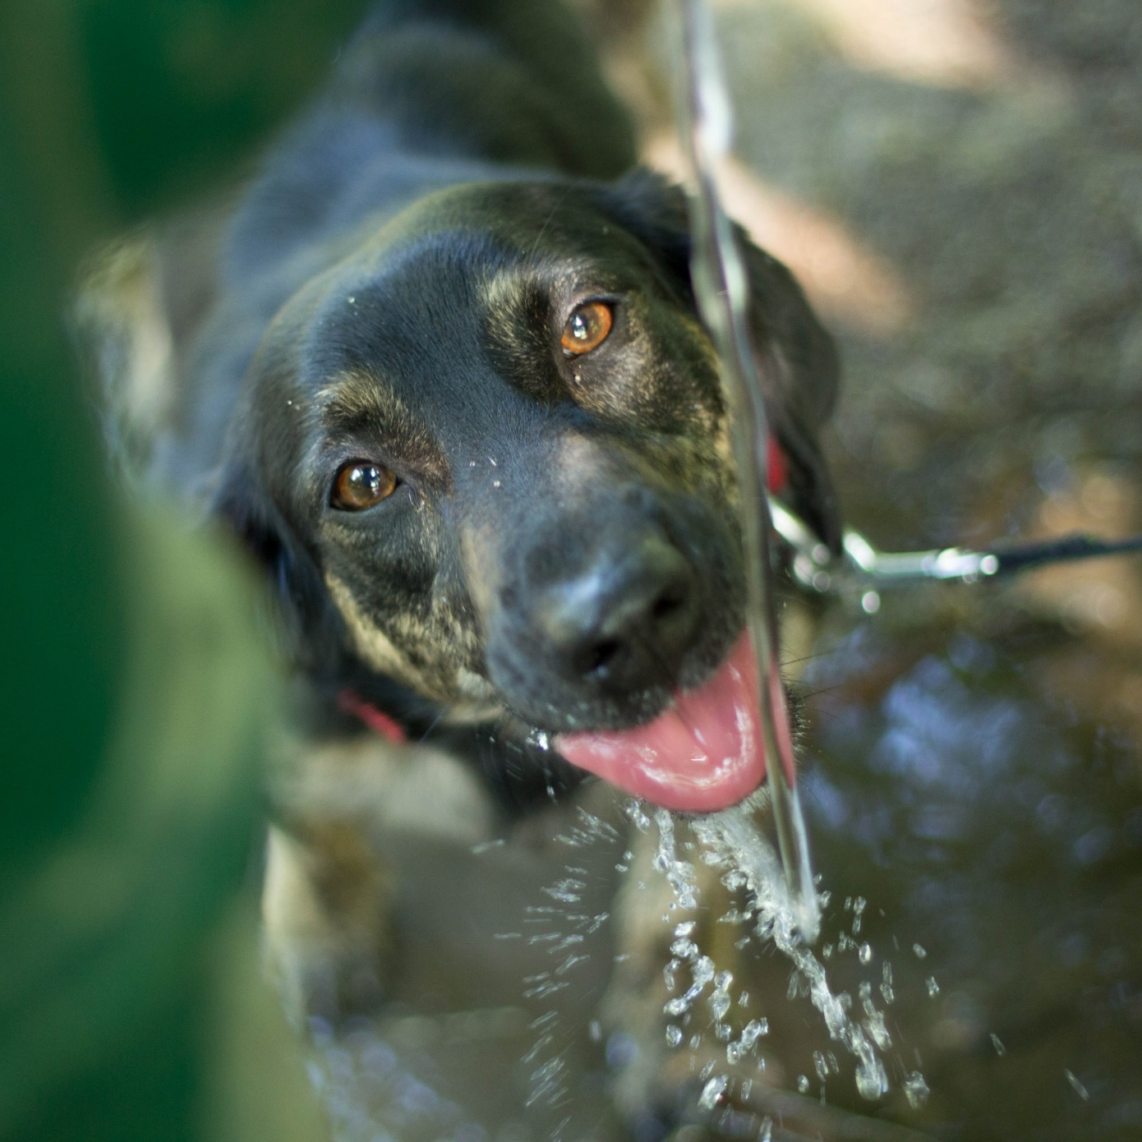
Dzīvie organismi ūdeni nemitīgi zaudē un cenšas
atjaunot ūdens daudzumu:
Dzīvnieki – elpojot un izvadot kā vielmaiņas atkritumproduktus – urīnu, ekskrementus vai sviedrus
Augi – transpirējot
Dzīvnieki trūkstošo ūdens daudzumu kompensē dzerot vai ēdot sulīgu barību
Augi pārsvarā uzņem ūdeni ar saknēm no augsnes. Ūdens saknēs nokļūst osmozes ceļā

Slide 19
KLIMATA IZMAIŅU IETEKME UZ GLOBĀLO BIODAUDZVEIDĪBU
Jaunā gadu tūkstoša sākumā meteoroloģisko datu analīze nepārprotami liecināja, ka klimata pasiltināšanās ir neapstrīdams fakts
Pieejams plašs datu klāsts par dažādu sugu populāciju skaita un dzīves ritma jeb fenoloģijas izmaiņām temperatūras izmaiņu ietekmē
Taču, kritiķiem šie dati nešķita pietiekami pārliecinoši, lai varētu apgalvot, ka novērotās izmaiņas tik tiešām ir skaidrojamas ar klimata pasiltināšanos, nevis ar kaut kādu lokālu faktoru

Slide 20
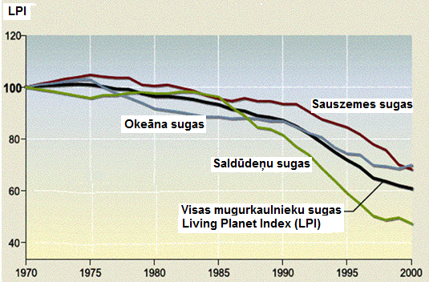
Kādi argumenti liek bažīties par planētas ekosistēmu stāvokli šobrīd notiekošo biodaudzveidības
izmaiņu kontekstā?
LPI izmaiņas planētas mugurkaulnieku sugām laika periodā 1970.-2000.g.
Pirmkārt – ļoti straujie tempi, kādos klimata pārmaiņas notiek
Biodaudzveidības samazināšanās tempu raksturošanai izstrādāts LPI indekss - Living Planet Index
LPI indekss tiek aprēķināts kā 1145 planētas mugurkaulnieku sugu populācijas sarukums procentos kopš 1970.g.

Slide 21
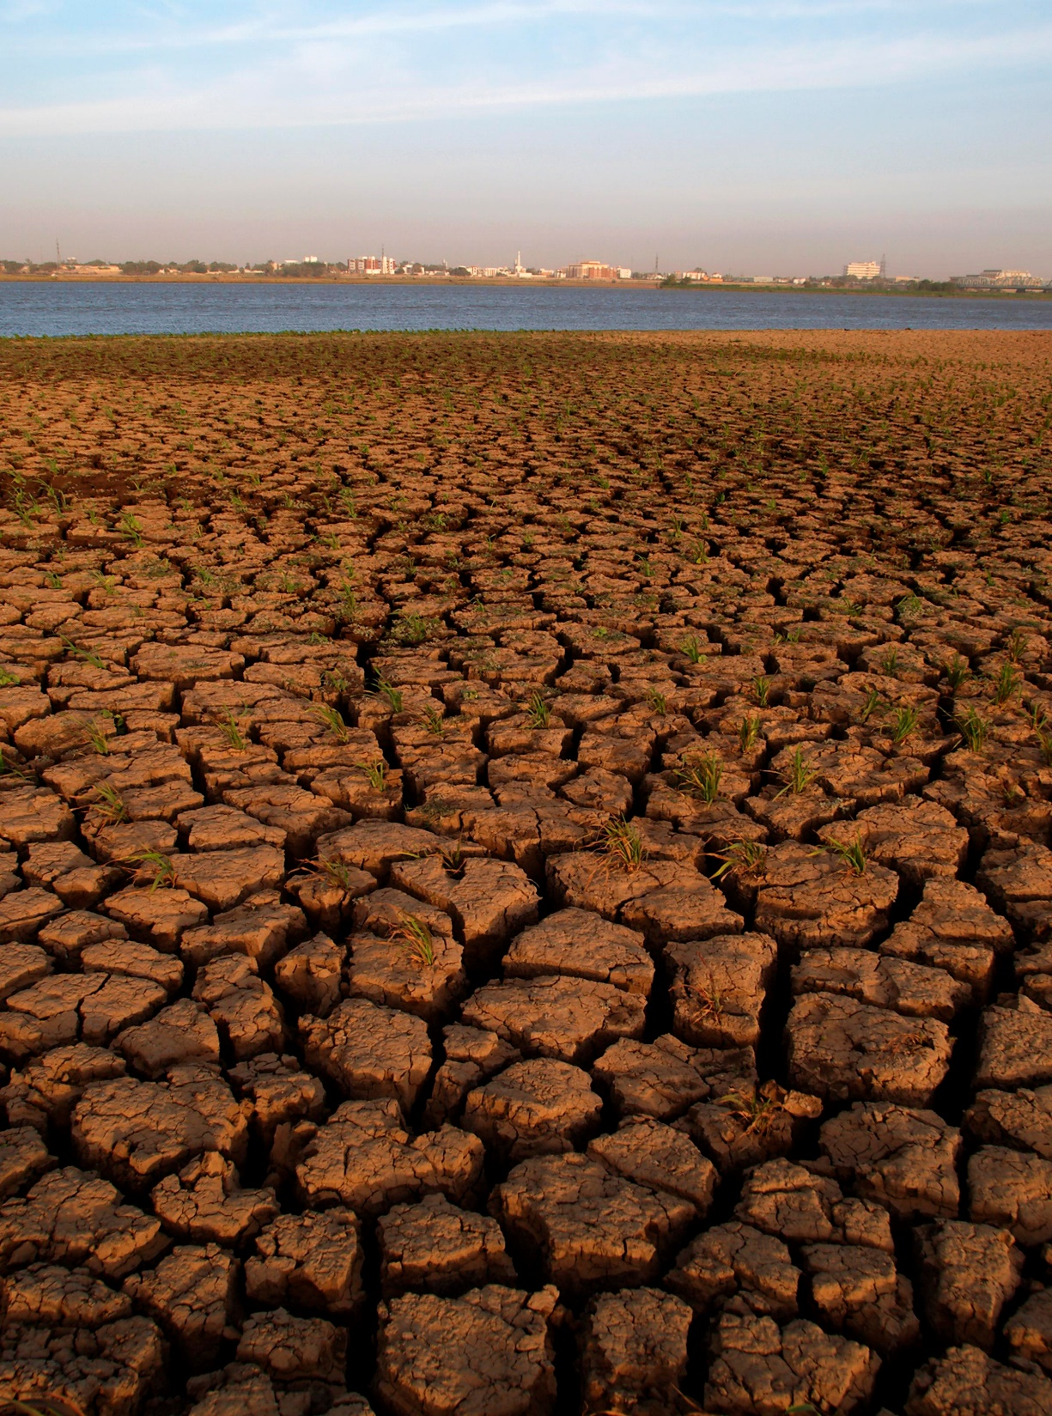
Otrkārt – ir svarīgi saprast, ka 21.gs. ekosistēmām būs jāsāk pārstrukturēties uz ļoti nestabilas bāzes, jo cilvēks ar savu saimniecisko darbību un vides piesārņojumu ir tās daļēji vai jau pilnīgi degradējis
Šādā situācijā dabas sistēmu adaptācija sasilšanai, okeāna paskābināšanās procesam, piemērotu dzīvotņu izzušanai, ķīmiskā piesārņojuma un invazīvo sugu ietekmei izsauks sugu izmiršanas kaskādes efektu
Tādējādi mijiedarbībā ar antropogēnajiem faktoriem klimata pasiltināšanās ietekme uz biodaudzveidību būs vēl izteiktāka

Slide 22
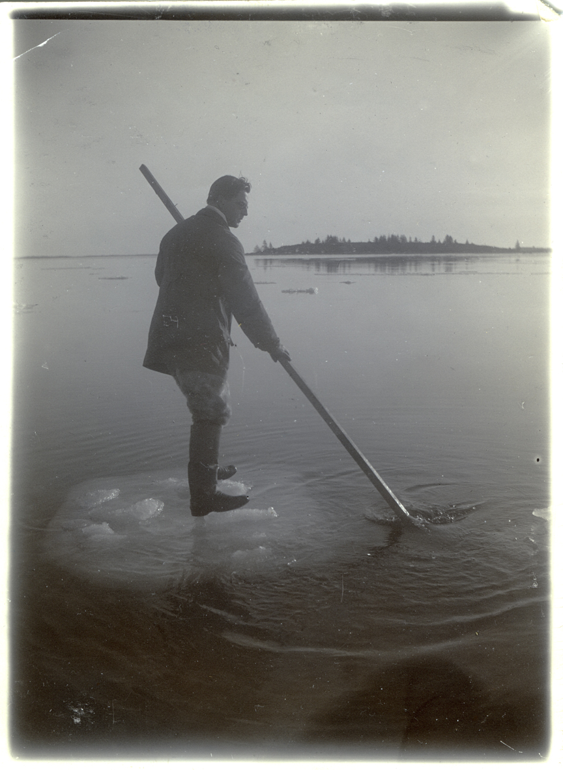
Treškārt – sugu adaptācija klimata izmaiņām planētas pagātnē notika lielākoties pārbīdoties to izplatības robežām uz augstākiem vai zemākiem ģeogrāfiskiem platumiem, vai augšup un lejup pa kalnu nogāzēm, atkarībā no tā vai klimats kļuva siltāks vai aukstāks
Līdz ar to sugu populācijām, lai izdzīvotu, bija nepieciešams kļūt ģenētiski daudzveidīgākām
Taču uz mūsdienu klimata pasiltināšanās fona tas vairs nebūs iespējams, jo sugām vienkārši nebūs kur paslēpties
Izmirstot augstāk attīstīto organismu sugām, protams, dzīvība kā tāda uz planētas saglabāsies termofīlu zemāko dzīvības formu veidā, taču cilvēka populācijas eksistence šādos apstākļos kļūs problemātiska

Slide 23
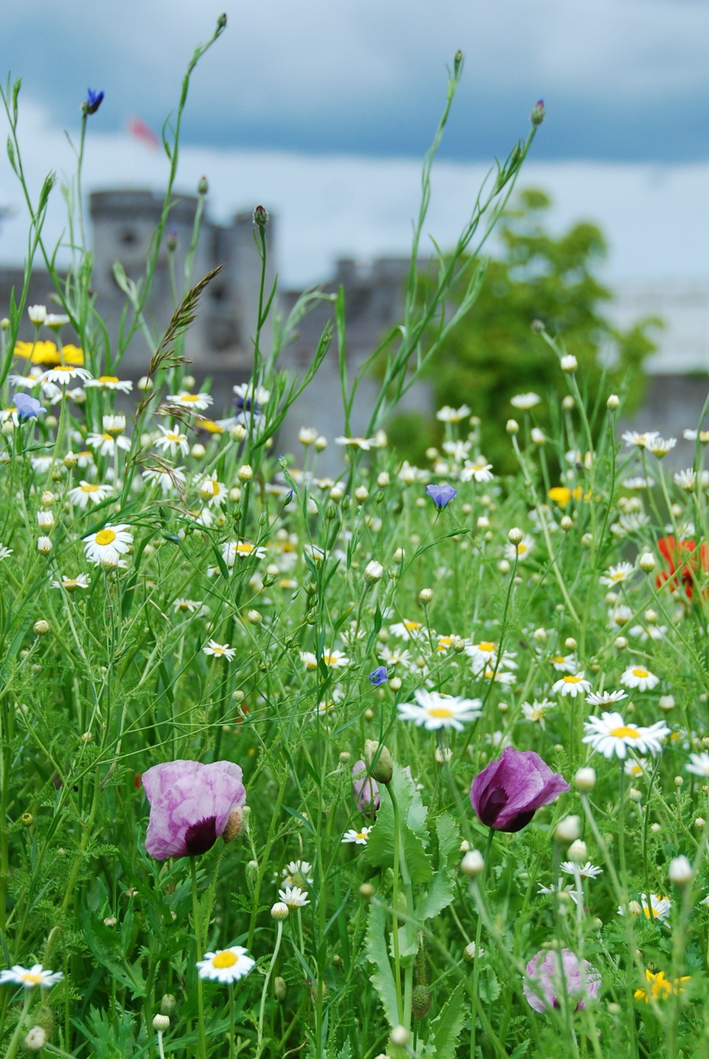
1993.g. tika izveidots starptautisks ilgtermiņa ekoloģisko pētījumu tīkls ILTER –
Ar uzdevumu veikt ilgtermiņa pētījumus dažādās ekosistēmās, lai iegūtu ticamus datus par ekosistēmu izmaiņām dabisko un antropogēno faktoru ietekmē
Šobrīd ILTER tīkls apvieno 40 pasaules valstis,
to skaitā arī Latviju
Par vienu no centrālajiem uzdevumiem ILTER tīkls pasludināja pētījumus par biodaudzveidības izmaiņām klimata pasiltināšanās ietekmē

Slide 24
Klimata izmaiņu ietekme uz biodaudzveidību
var būt tieša un netieša
Klimats ietekmē gan sugu, gan tām nepieciešamo eksistences resursu (barības u.c.) izplatību telpā un laikā
Netiešas ietekmes gadījumā būtisku lomu spēlē barības attiecības un invazīvās sugas
Klimata izmaiņu ietekmi uz globālo biodaudzveidību galvenokārt saista ar temperatūras paaugstināšanos, taču kā nozīmīgs blakus faktors tiek minēts
arī nokrišņu daudzums
Ja plēsēja tolerance pret temperatūras vai mitruma izmaiņām ir pietiekami liela, bet upuris – plēsēja barības objekts, ir jutīgāks pret šīm izmaiņām, klimata izmaiņu ietekme uz plēsēju būs netieša
Dzīvajiem organismiem nozīmīga ir abu šo faktoru mijiedarbība
Tā kā jaunienācējām sugām bieži vien jaunajās ekosistēmās nav dabisko ienaidnieku, tās nereti savairojas milzīgā daudzumā un nomāc vai pilnīgi izkonkurē vietējās sugas

Slide 25
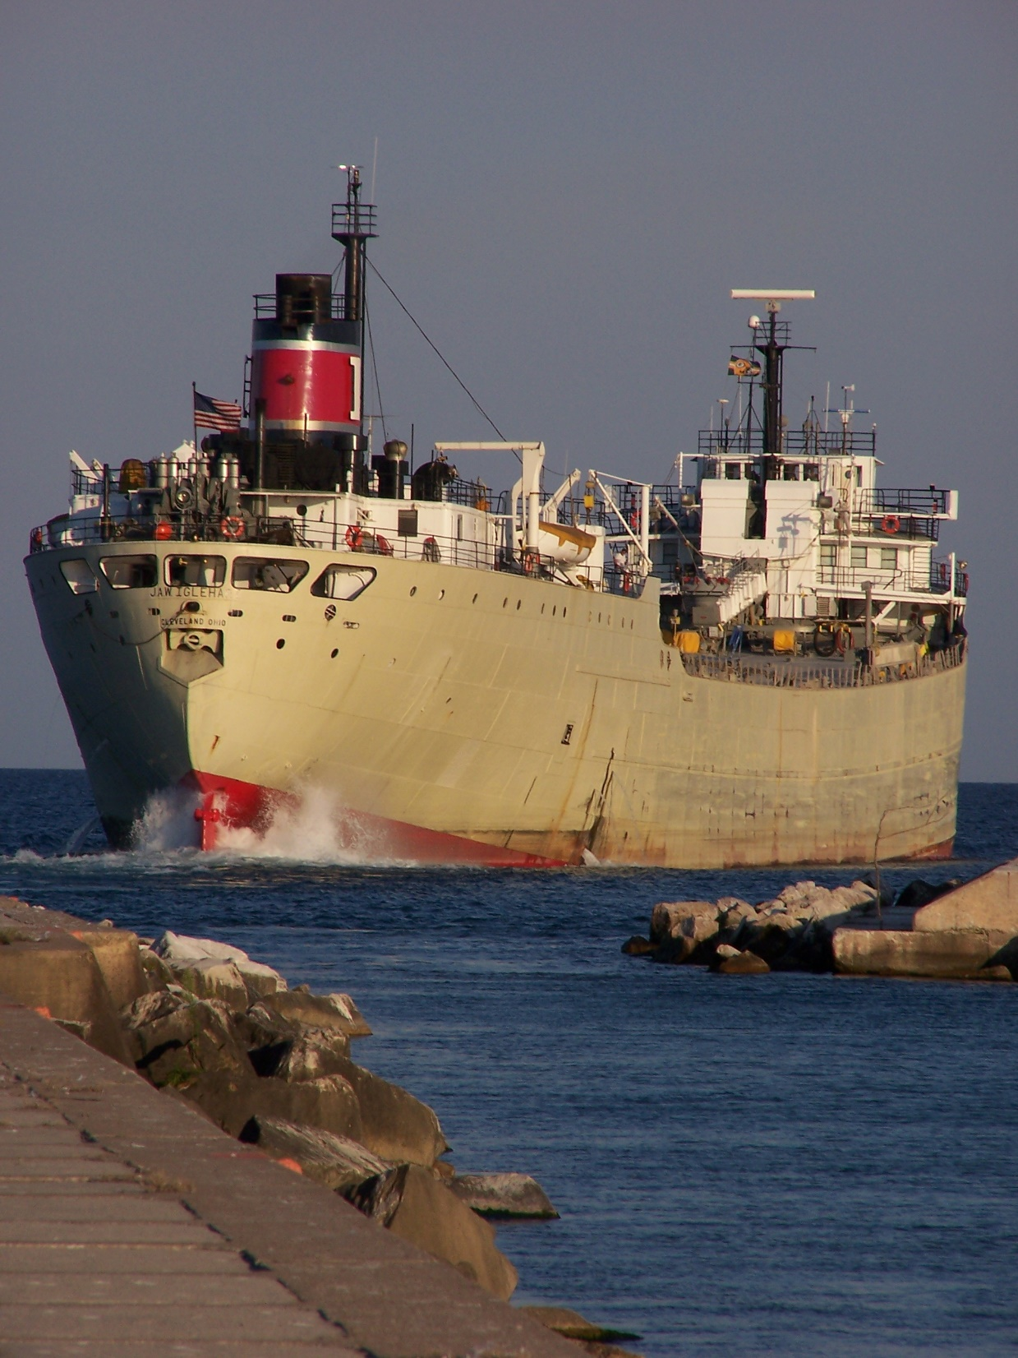
Sugu invāzija notiek gan tīšas, gan netīšas cilvēka darbības rezultātā, kā arī pašām sugām veicot migrācijas
Tīša svešu sugu ieviešana saistīta ar lauksaimniecisko darbību, krāšņumaugu introdukciju un medību faunas papildināšanu
Netīša ieviešana notiek ar transporta līdzekļiem, tai skaitā kuģu balasta ūdeņiem, dzelzceļa vagoniem
un preču konteineriem

Slide 26
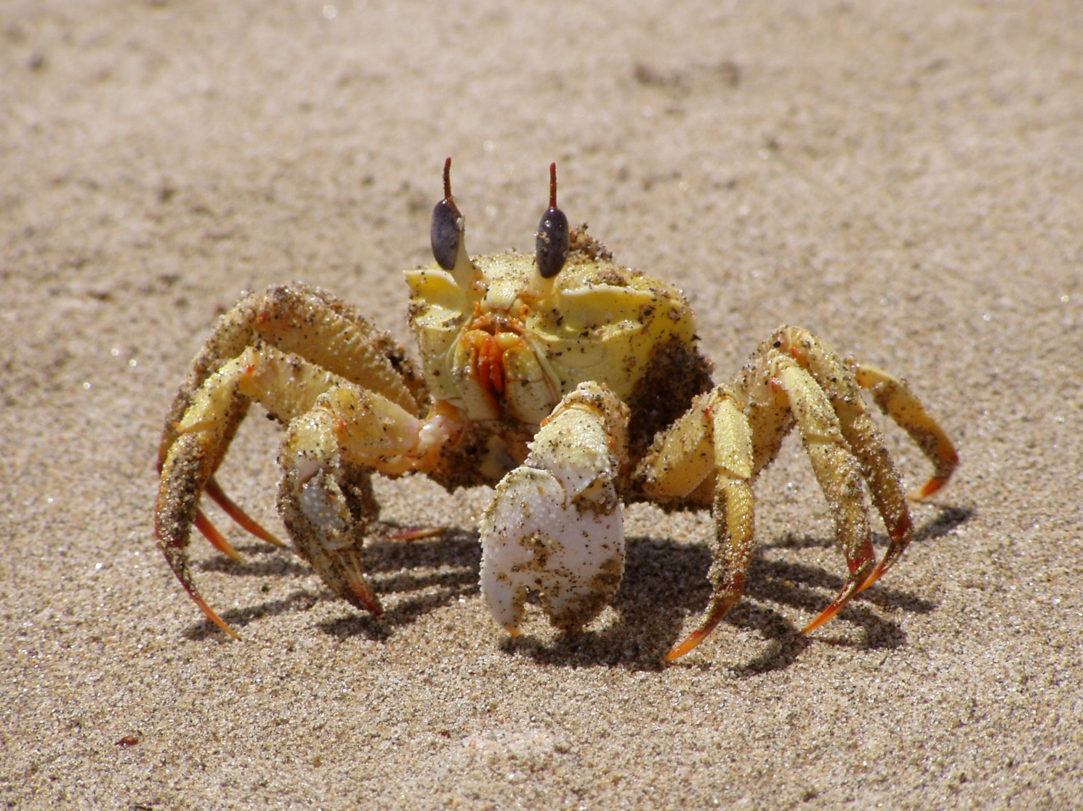
Kopumā pasaulē pētnieku rīcībā esošie dati par sugu daudzveidības izmaiņām uz klimata pasiltināšanās fona joprojām ir nepilnīgi
Visvairāk novērojumu datu ir par lielām, viegli pamanāmām vai ekonomiski svarīgām sugām, kā arī par tādām sugām, kurām piešķirts īpašs aizsardzības statuss
Par vispārliecinošāko pierādījumu temperatūras paaugstināšanās ietekmei uz dzīvajiem organismiem tiek uzskatīti fenoloģisko novērojumu dati:
Augu ziedēšanas un lapu plaukšanas sākums pavasarī, lapu dzeltēšanas sākums rudenī, dažādu sugu gājputnu atlidošana vai aizlidošana u.c.

Slide 27
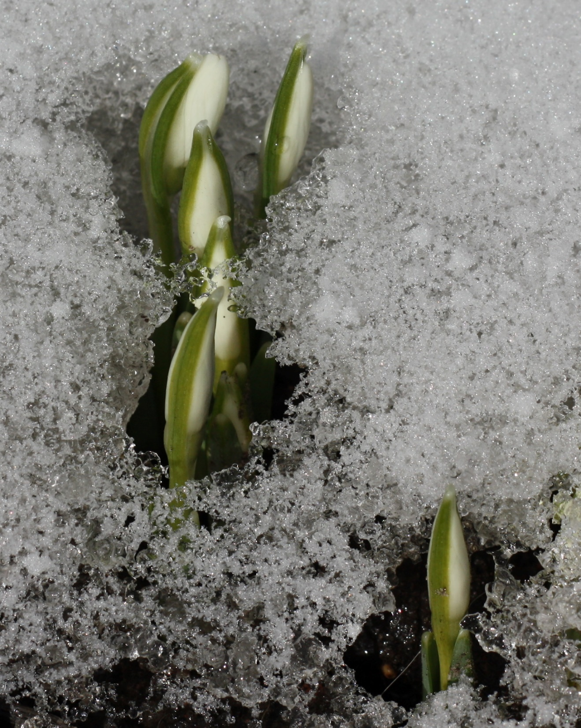
Fenoloģiskie novērojumi
liecina:
Ziemeļu puslodē, veģetācijas sezona pēdējo 40 gadu laikā pagarinājusies par 1-4 dienām, it īpaši augstākajos
platuma grādos
Eiropā lapu plaukšana sākas vidēji par 6,3 dienām agrāk, bet lapu dzeltēšana aizkavējās par 4,5 dienām
Kopumā veģetācijas perioda ilgums no 60.g. sākuma caurmērā ir palielinājies par 10,8 dienām

Slide 28
Rudens fenoloģiskās parādības atšķirībā no pavasara parādībām ir daudz mazāk
nobīdītas laikā, tādēļ –
Kopumā veģetācijas periodam ir tendence pagarināties, kas sekmē pozitīvo temperatūru summu pieaugumu un nodrošina mērenās joslas reģionos ienākušo dienvidu sugu izdzīvošanu
Izmainoties dažādu sugu fenoloģijai, atzīmēta dzīvības procesu sinhronitātes izjaukšana starp ekoloģiskās barības
ķēdes posmiem, piemēram:
Putnu mazuļu izšķilšanās laiks vairs nesakrīt ar viņu barības objektu kukaiņu masveida izlidošanas laiku, kas noved pie mazuļu izdzīvošanas samazināšanās

Slide 29
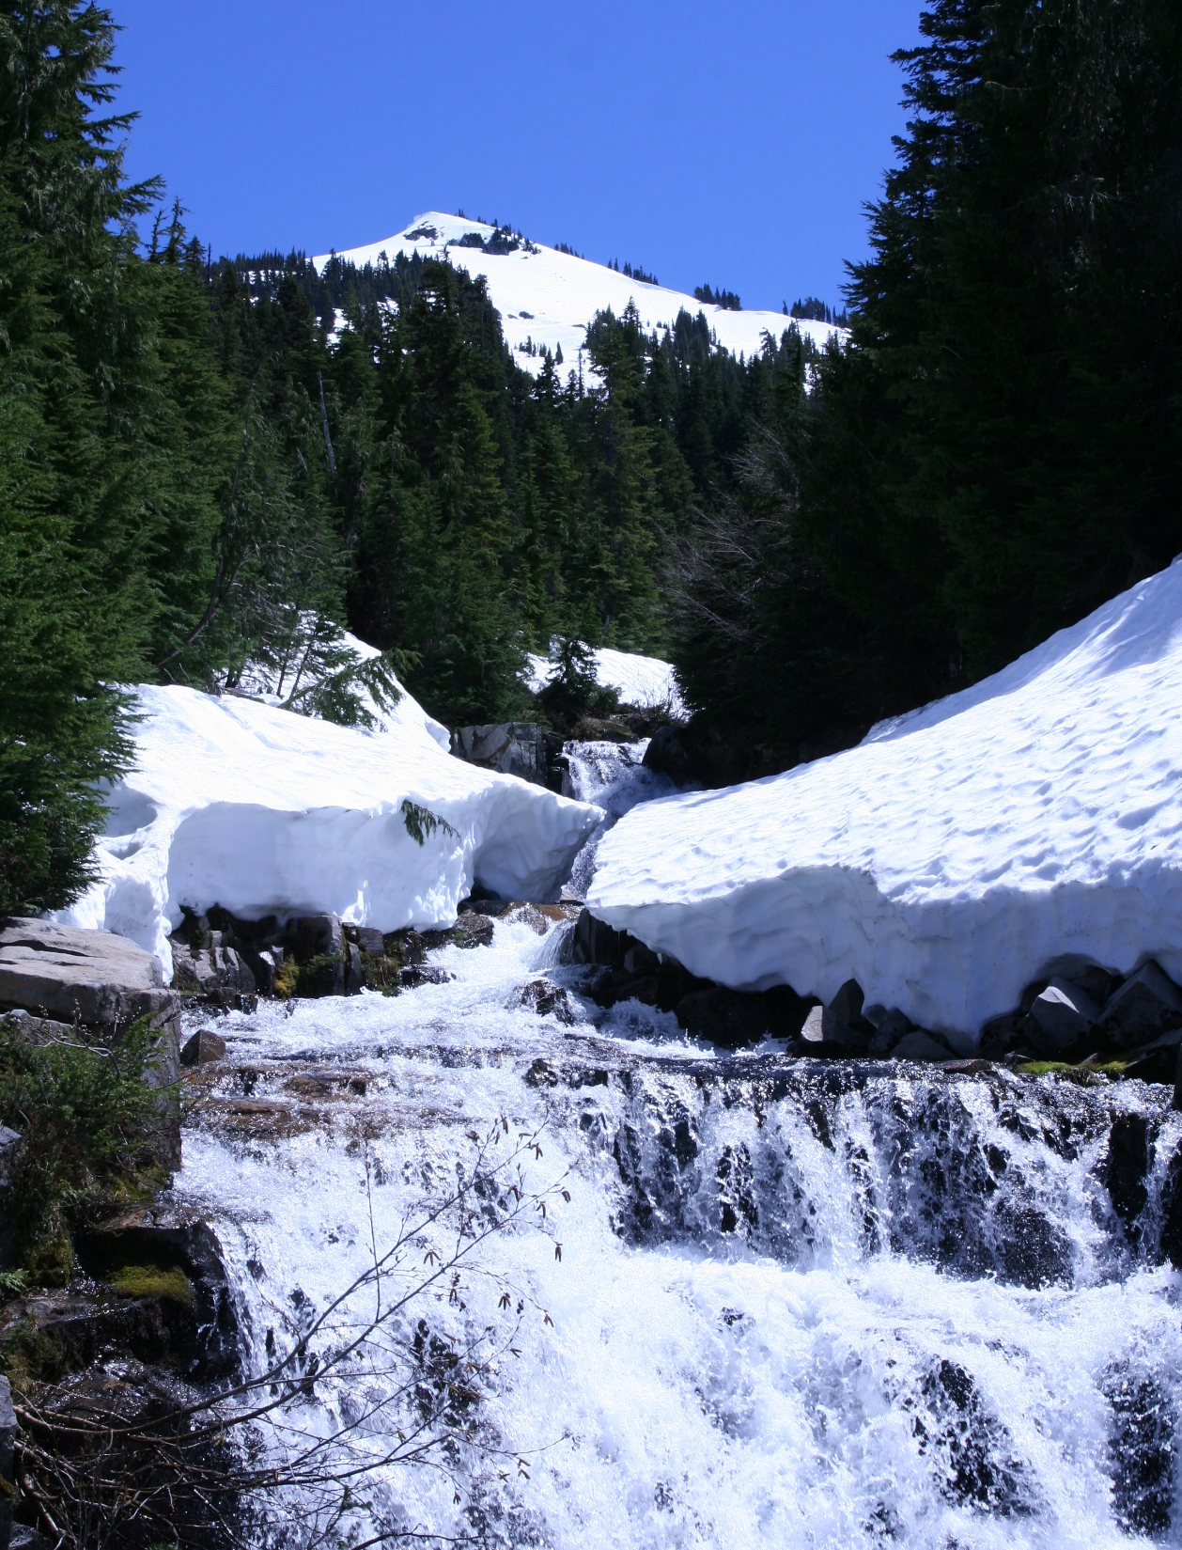
Ja mērenās joslas un ziemeļu reģionos kā galvenais faktors – temperatūra, tad dienvidu rajonos – nokrišņi un mitruma režīms
Īpašas bažas rada augstkalnu ledāju pakāpeniska izkušana, kas draud ar no kalniem plūstošo upju ūdens resursu samazināšanos
Piemēram, Himalaju ledāji ir svarīgs ūdens resurss liela D-Āzijas reģiona ekosistēmām un būtībā nodrošina šo reģionu lauksaimniecību
Tā kā globālās sasilšanas dēļ strauji kūst arktiskie ledāji, pamazām ceļas pasaules okeāna ūdens līmenis, kas rada vairāku reģionu applūšanas risku

Slide 30
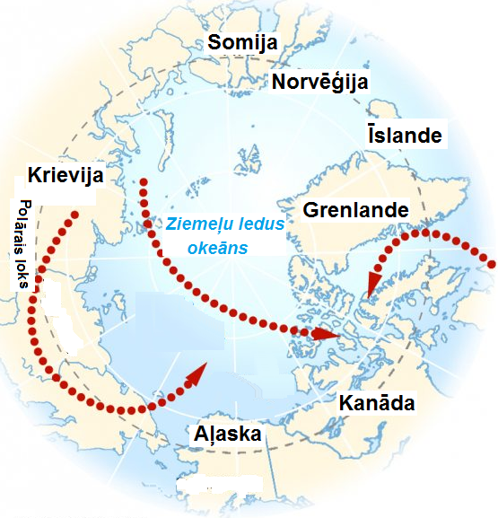
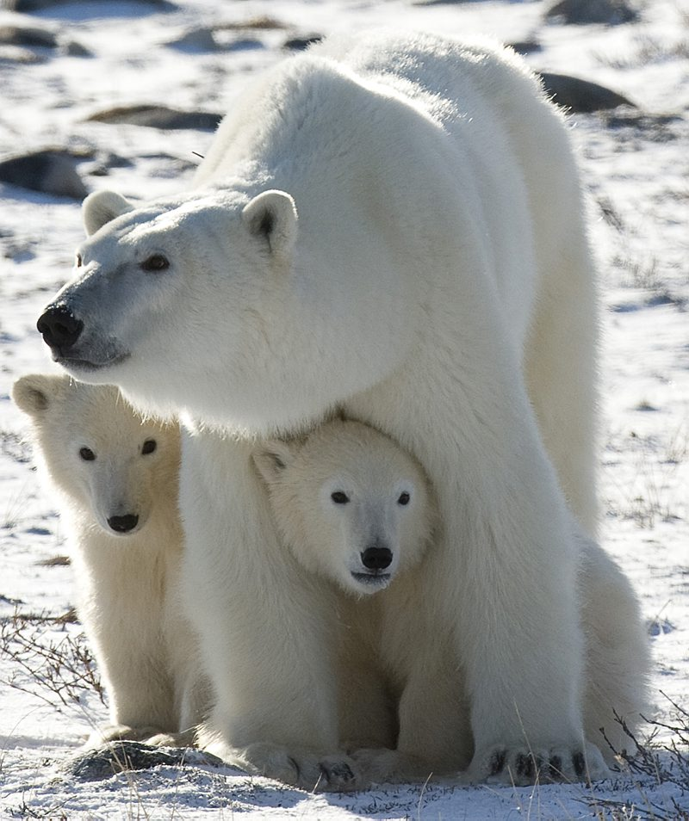
Kritiska situācijā nonākuši arktisko reģionu iemītnieki
Leduslāča populāciju migrācijas ceļi,
kas uzkartēti pēc ģenētiskās analīzes datiem
Izpētīts, ka pēdējos gadu desmitos leduslāču izplatības areāls atvirzījies tālāk uz ziemeļiem uz vietām, kur
jūru visu gadu klāj ledus

Slide 31
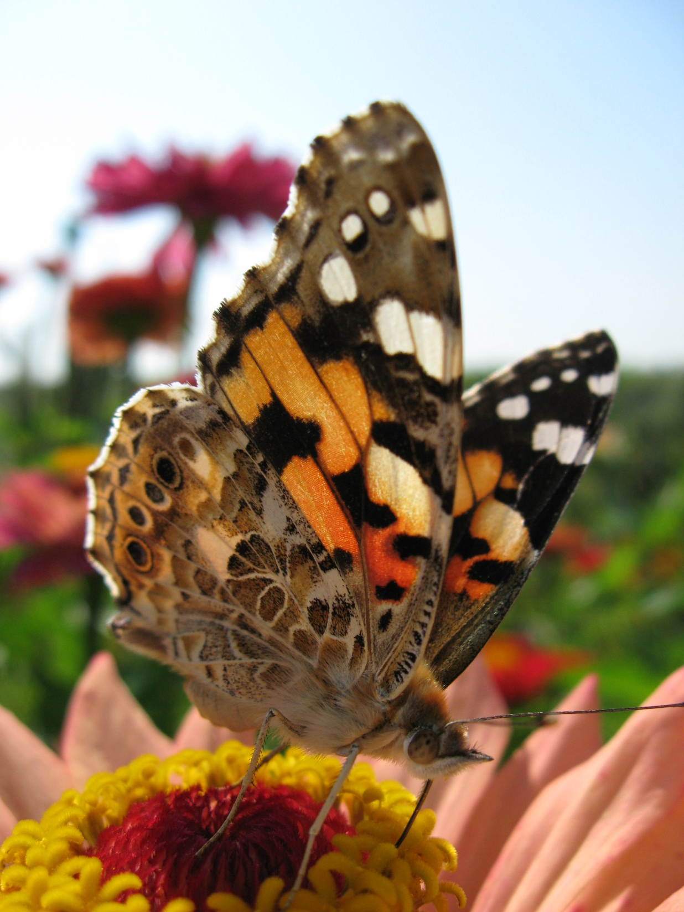
No bezmugurkaulniekiem sauszemes ekosistēmās vispilnīgākie dati ir par tauriņu sugu skaita un izplatības areālu izmaiņām Lielbritānijā
Temperatūrai paaugstinoties, daudzu tauriņu sugu izplatības areāli ir pavirzījušies uz Z un, līdz ar to, ziemeļu reģionos sugu daudzveidība ir pieaugusi
Tomēr kopumā sugu daudzveidība ir pieaugusi uz eiribiontu – sugu ar plašiem tolerances diapazoniem pret vitāli svarīgiem vides faktoriem, rēķina
Daudzas stenobiontas sugas ar šauriem tolerances diapazoniem to nespēj, jo tām šajās teritorijās vienkārši nav piemērotu dzīvotņu

Slide 32
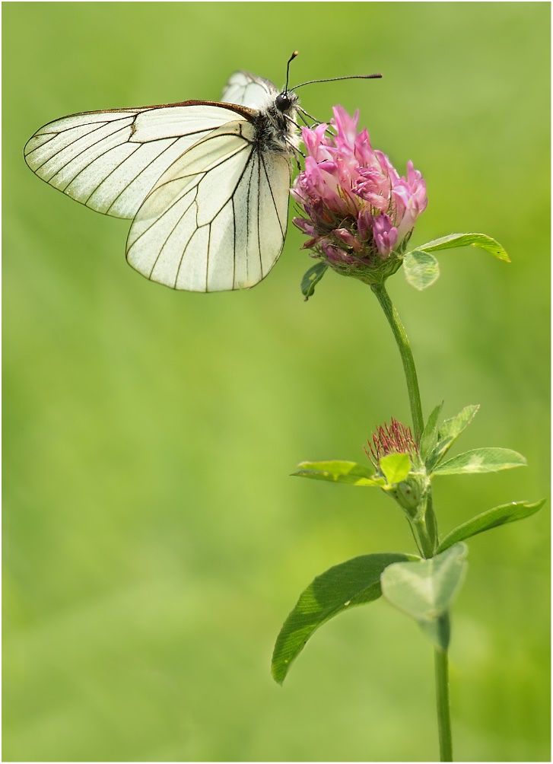
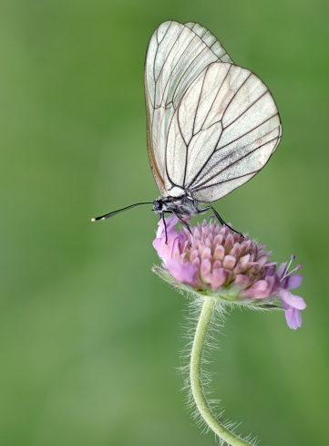
Līdz šim ir ļoti maz datu par netiešo klimata izmaiņu ietekmi uz dzīvajiem organismiem
Piemēram, tauriņu suga Aporia crataegi nespēj pārvarēt savu augšējo izplatības robežu Spānijas kalnos, jo tās barības augs vilkābele
neaug augstāk par 1800 m virs jūras līmeņa
Izmainoties sugas izplatības areālam, dažkārt var novērot īslaicīgu tās savairošanos jaunajās vietās, kamēr šeit vēl nav nokļuvuši
tās dabiskie ienaidnieki
Aporia crataegi

Slide 33
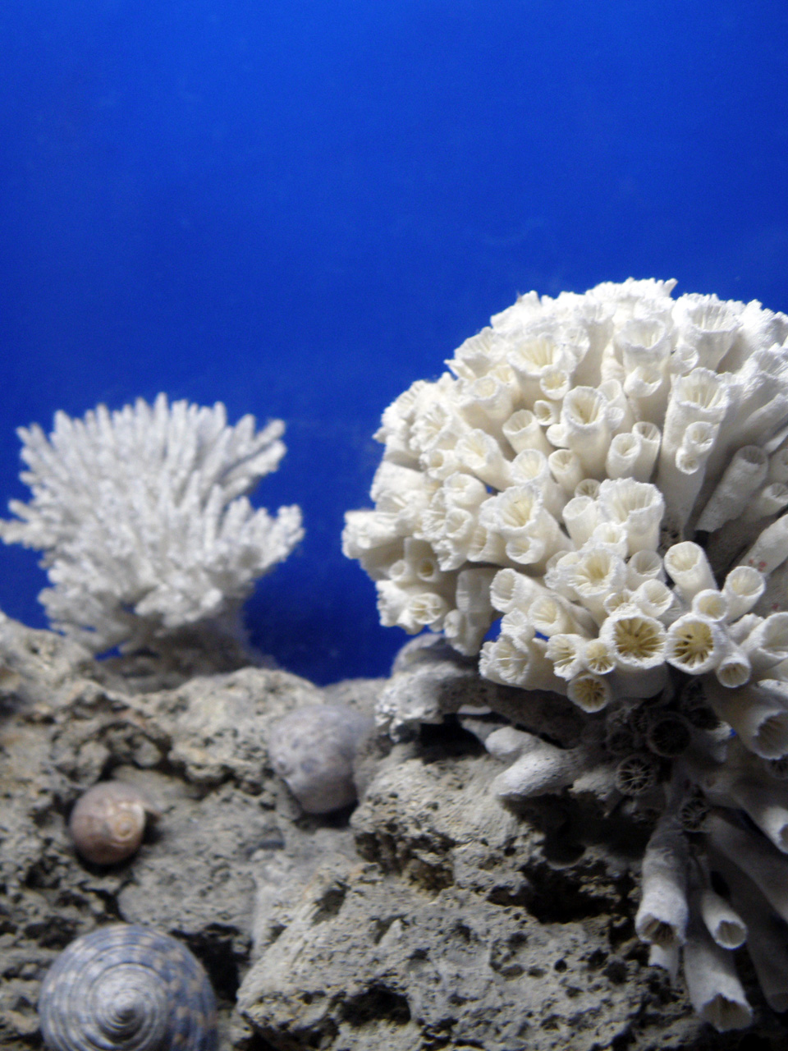
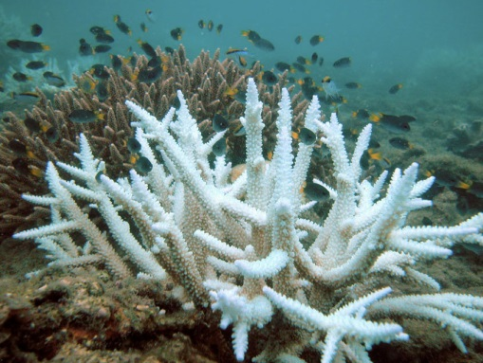
Koraļļu izbalēšana
Klimata pasiltināšanās ir nopietni skārusi okeāna ekosistēmas, it īpaši koraļļu rifus
Koraļļi ir stenotermi dzīvnieki, kuru temperatūras optimuma zona ir +25 ºC – +29 ºC, bet temperatūrai paaugstinoties, koraļļi iet bojā
Koraļļiem atmirstot, paliek to veidotie baltie kaļķa skeleti, tādēļ koraļļu masveida atmiršanas parādību dēvē par koraļļu izbalēšanu
Koraļļi, veidojot savu kaļķa skeletu, piesaista ievērojamu daudzumu okeāna ūdenī izšķīdušā CO₂ , tādējādi
mīkstinot siltumnīcas efektu
Tādēļ koraļļu nozīme oglekļa piesaistīšanā pasaules okeānā ir salīdzināma ar mežu nozīmi uz sauszemes

Slide 34
Hipotēzes un prognozes
To, ka klimata izmaiņu dēļ biosfērā jau parādījušās izmaiņas, šobrīd vairs nevar noliegt pat skeptiķi
Prognožu izstrādāšanas pamatā ir ekspertu vērtējumi un matemātiskie modeļi
Attiecībā uz biodaudzveidības izmaiņām ļoti noderīgi būtu tādi modeļi, kas dotu iespēju prognozēt
sugu areālu izmaiņas –
Norādot uz draudiem lauksaimniecībai, mežsaimniecībai, veselības aizsardzībai un dabas aizsardzībai reģionālo biodaudzveidības
izmaiņu rezultātā

Slide 35
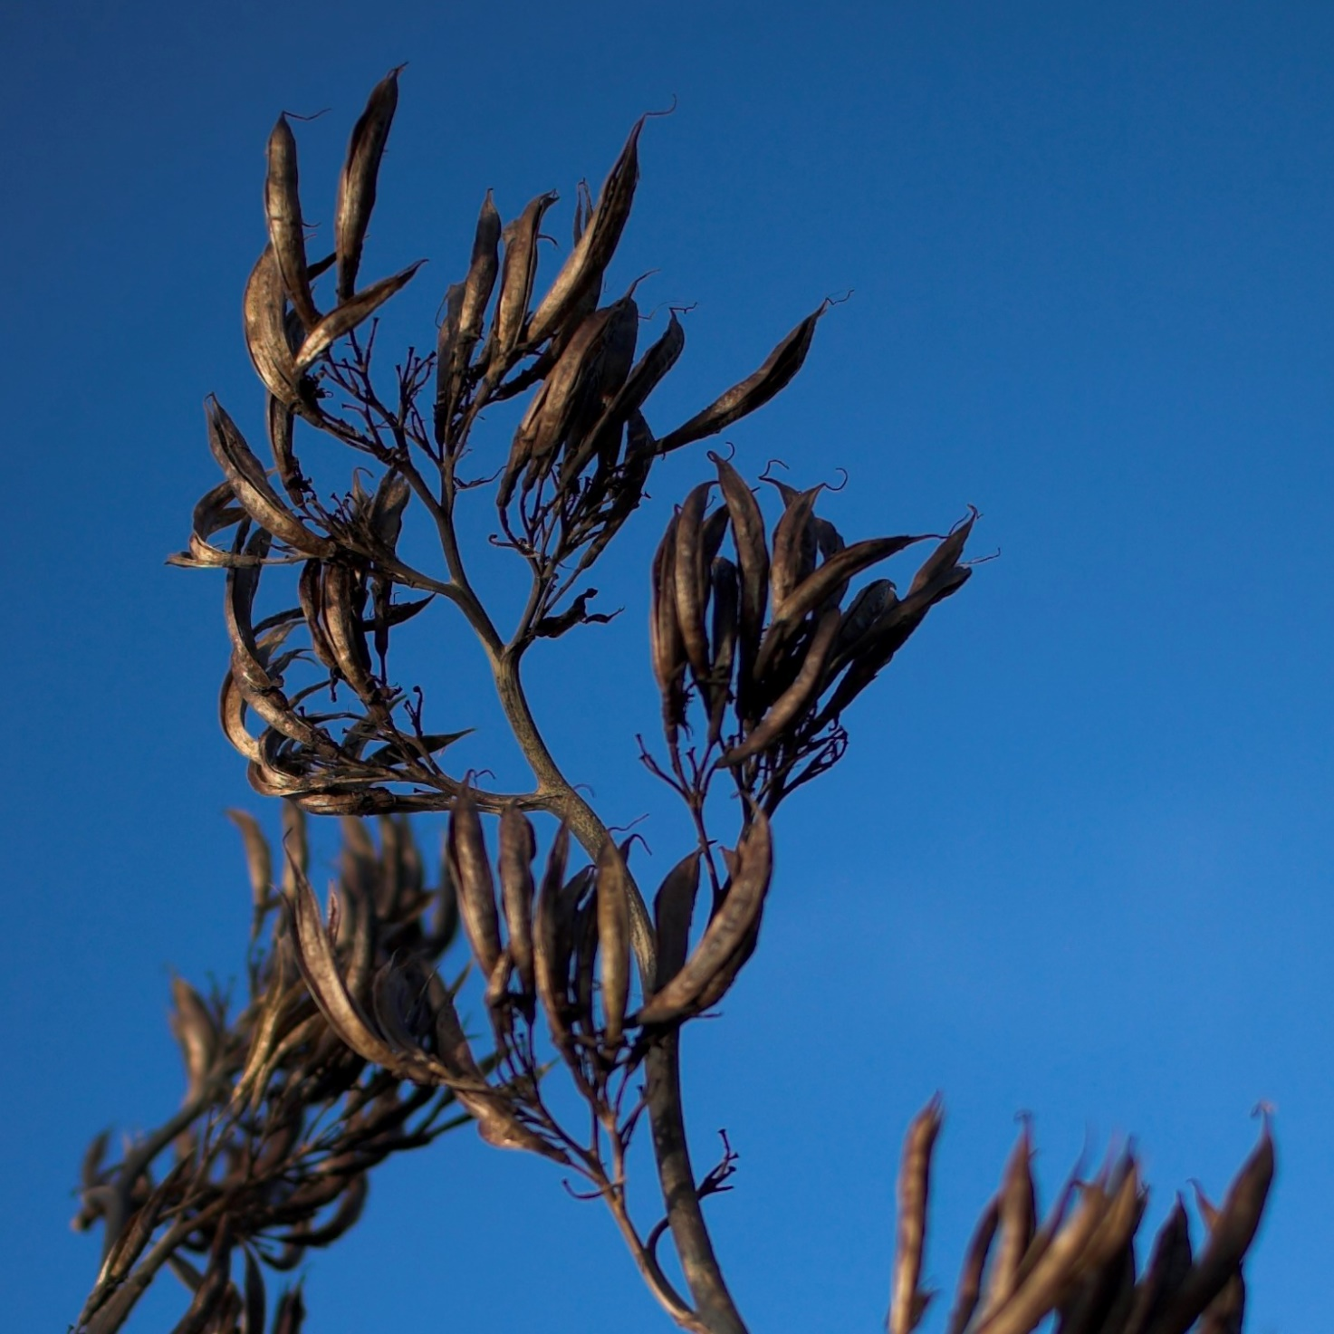
Modelēšana kā instruments prognožu izstrādāšanai par sugu areālu izmaiņām klimata pasiltināšanās ietekmē ir iespējama tikai par labi izpētītām sugām
Tādās sugas ir starp kokaugiem, tauriņiem, abiniekiem, rāpuļiem un putniem
Koku sugu izplatīšanās spēja ir atkarīga no vairākiem faktoriem – viens no nozīmīgiem faktoriem ir sēklu īpašības
Kokiem ar mazām sēklām, kuras izplata vējš, raksturīga augsta izplatīšanās spēja, bet sugas ar smagām sēklām, ko pārvieto dzīvnieki vai ūdeņi – izplatās relatīvi lēni
Tomēr, vērtējot sugu migrāciju vēsturi – šķiet, ka galvenais faktors koku sugu pārvietošanā tomēr ir cilvēks

Slide 36
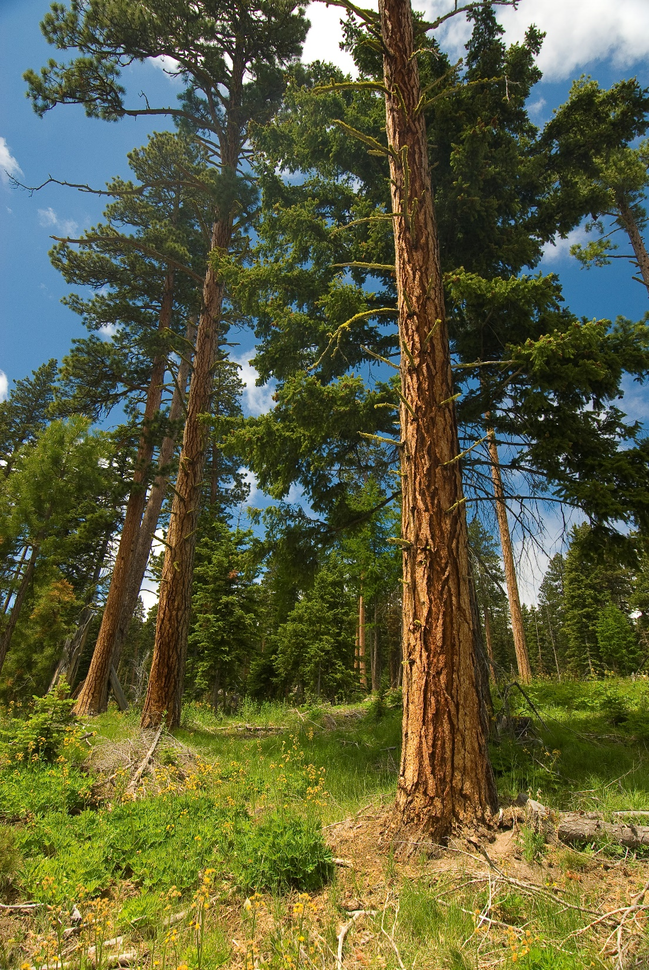
Lai prognozētu mežu kokaugu sastāva izmaiņas, Eiropā ir izveidoti vairāki matemātiskie modeļi
Vairums no tiem paredz, ka tuvāko 60 gadu laikā nemorālo sugu izplatības areāli paplašināsies uz Z, izspiežot ziemeļu sugas, tai skaitā parasto priedi
Šīs prognozes balstītas uz klimata izmaiņu scenārijiem, kas paredz temperatūras paaugstināšanos Z-Eiropā un ilgākus sausuma periodus Centrāleiropā
Paredzams, ka Eiropas dienvidu daļā izplatīsies Vidusjūras reģionam raksturīgas koku sugas

Slide 37
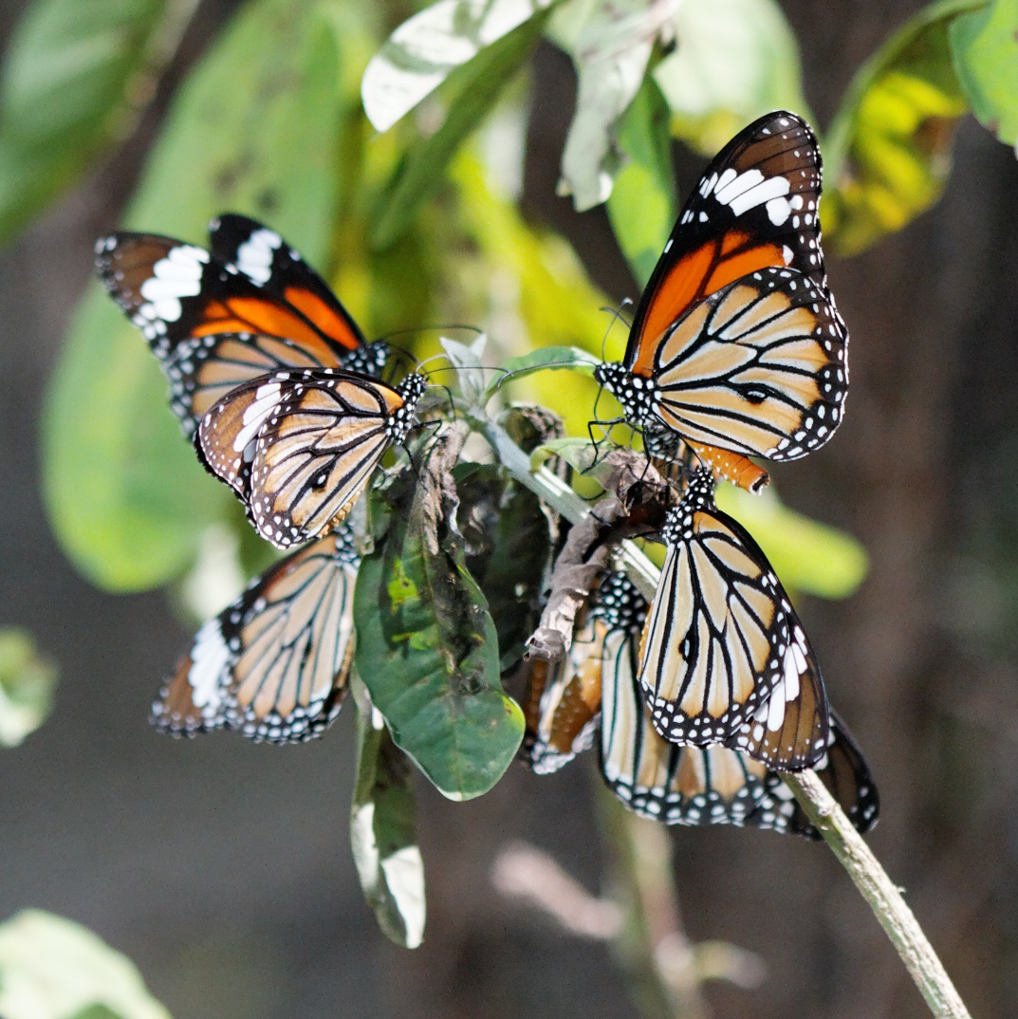
Eiropas tauriņiem izstrādāts klimata riska atlants, kas prognozē 294 tauriņu sugu izplatību pēc trim klimata
pasiltināšanās scenārijiem
Pieņemot, ka līdz 2080.g. vidējā temperatūra pieaugs par 2,4 ºC , 140 sugām paredzama izplatības areālu samazināšanās vairāk nekā par 50%, bet 9 sugām vairāk nekā par 95%
Ja temperatūras pieaugums būs 4,1 ºC, sagaidāmais iznākums ir vēl skarbāks – 229 sugām izplatības areāli saruks par 50%, bet 70 sugām par 95%, kas praktiski nozīmē to, ka tās atrastos uz izmiršanas robežas
Ja attālumi starp teritorijām ar sugām piemērotiem dzīves apstākļiem pārsniedz 10-50 km, sugu pārcelšanās uz tām kļūst neiespējama
Endēmās sugas sastopamas nelielās teritorijās uz salām vai kalnu nogāzēm – līdz ar to, tām nav kur atkāpties, ja klimata izmaiņas kļūst turpmākai eksistencei nelabvēlīgas

Slide 38
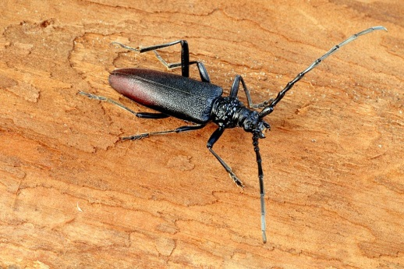
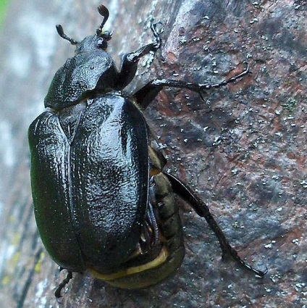
Tiek prognozēts, ka klimata izmaiņas apdraud virkni citu Bernes konvencijas sarakstā ietilpstošo kukaiņu sugu
Piemēram, lielais ozolu koksngrauzis Cerambix cerdo, kura kāpuru attīstībai nepieciešami lieli izretināti augoši koki, kādi dažviet veido Eiropas retmežu ganību ainavu
Lapkoku praulgrauzis Osmoderma barnabita, kas sastopama tikai vecu ozolu audzēs un kura nespēj veikt tālas migrācijas fragmentētajā ainavā
.
Abas sugas ir īpaši aizsargājamas un ietvertas arī Latvijas Sarkanajā Grāmatā

Slide 39
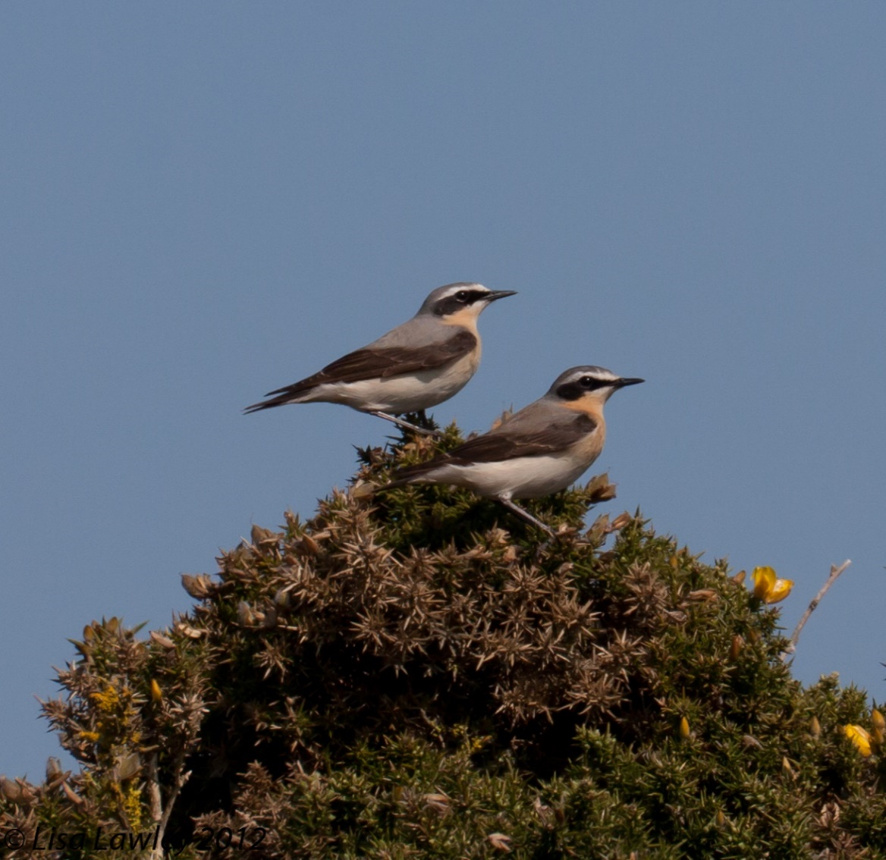
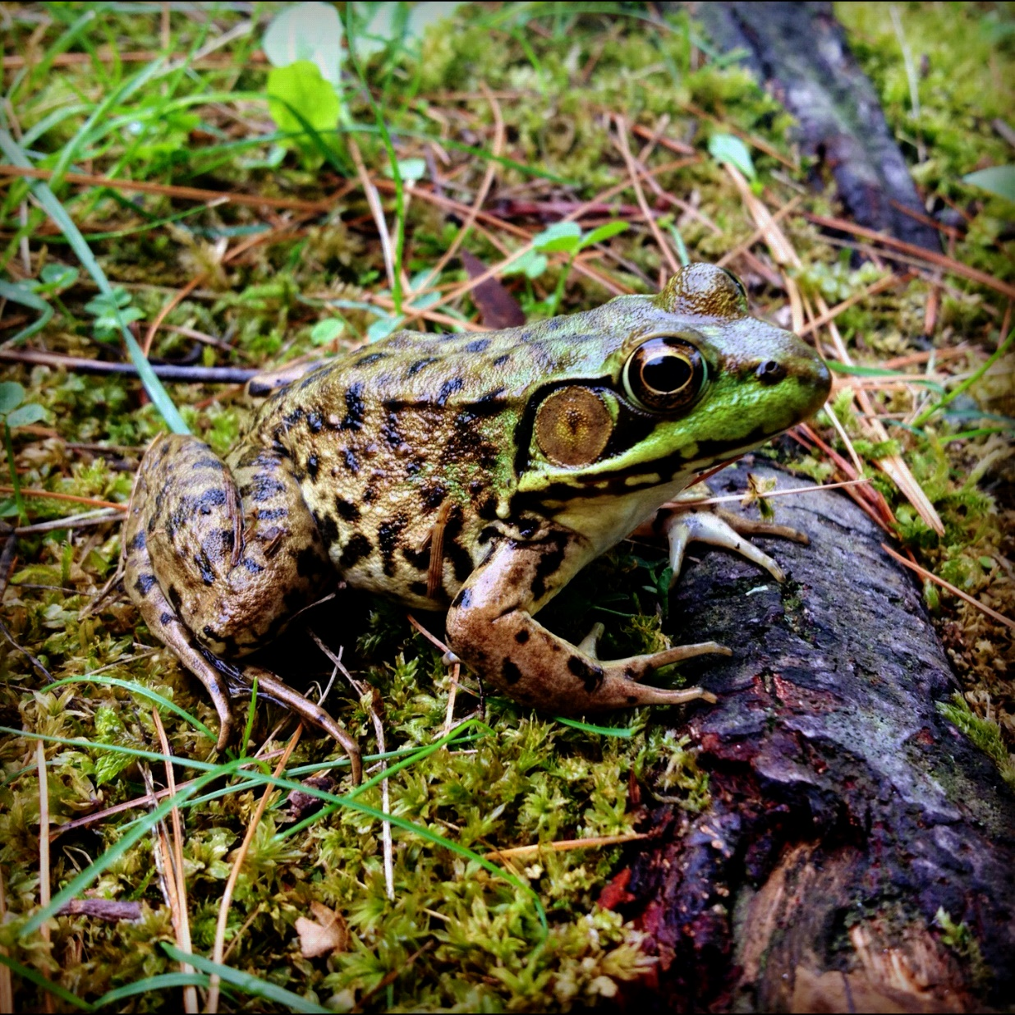
Atlants ir izveidots par Eiropas ligzdojošo putnu klimatisko nišu izmaiņām, modelējot vidējas, pesimistiskas un optimistiskas prognozes
Atšķirībā no putniem un kukaiņiem, daudzi no kuriem spēj migrēt, lai izvairītos no nelabvēlīgām klimata izmaiņām, abinieku un rāpuļu migrācijas iespējas ir ļoti ierobežotas
Pēc vidējās prognozes Eiropas putnu izplatības areāli pārvietosies uz ZA vidēji par 550 km un samazināsies caurmērā par 20%
Tādēļ jārunā nevis par izplatības robežu pārbīdīšanos, bet gan par to sašaurināšanos un sugu izmiršanu
Kopumā tiek prognozēts, ka klimata pasiltināšanās radītās izmaiņas pamatā sekmīgāk pārdzīvos sugas, kurām raksturīgi augsti vairošanās tempi un kosmopolītiska izplatība

Slide 40
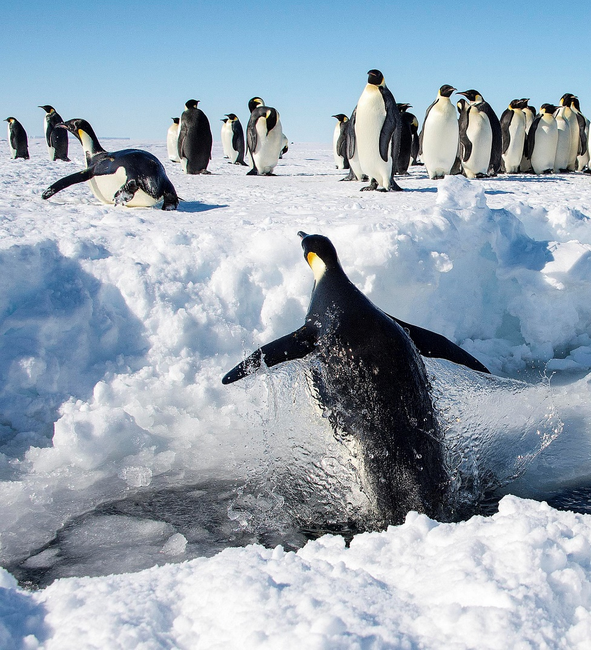
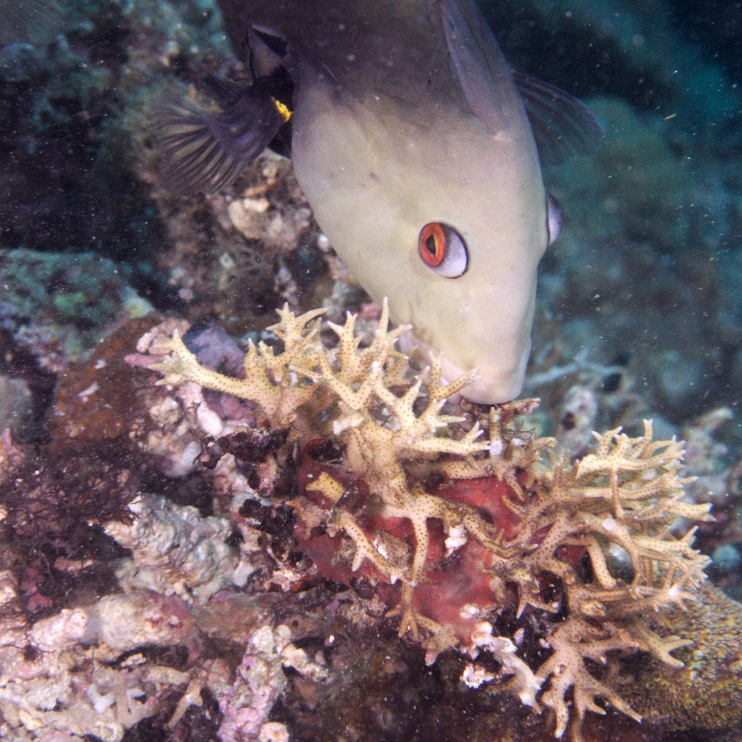
Pēc ekspertu vērtējuma tiek prognozēts, ka 2-30% no pašreiz zinātnei pazīstamajām augu un dzīvnieku sugām nespēs pielāgoties vidējās temperatūras pieaugumam
un tās izraisītajām pārmaiņām to dabiskajās dzīvotnēs
Pārmaiņas visvairāk skars polāros zīdītājus – leduslāčus, roņus, valzirgus un putnus, it īpaši pingvīnus, kuriem ir ierobežotas migrācijas iespējas
Ūdens sasilšana okeānā ir sasniegusi 700 m dziļumu – daudzi jūras zīdītāji optimāli jūtas vēsākos ūdeņos, tādēļ tie tiks atspiesti uz okeāna ziemeļu rajoniem
Aizejot bojā koraļļu rifiem, izmirs arī tie organismi, kas ir saistīti ar tiem barības ķēdē – dažādi bezmugurkaulnieki un zivis – to skaita samazināšanās katastrofāli ietekmēs piekrastes un salu zvejniecību

Slide 41
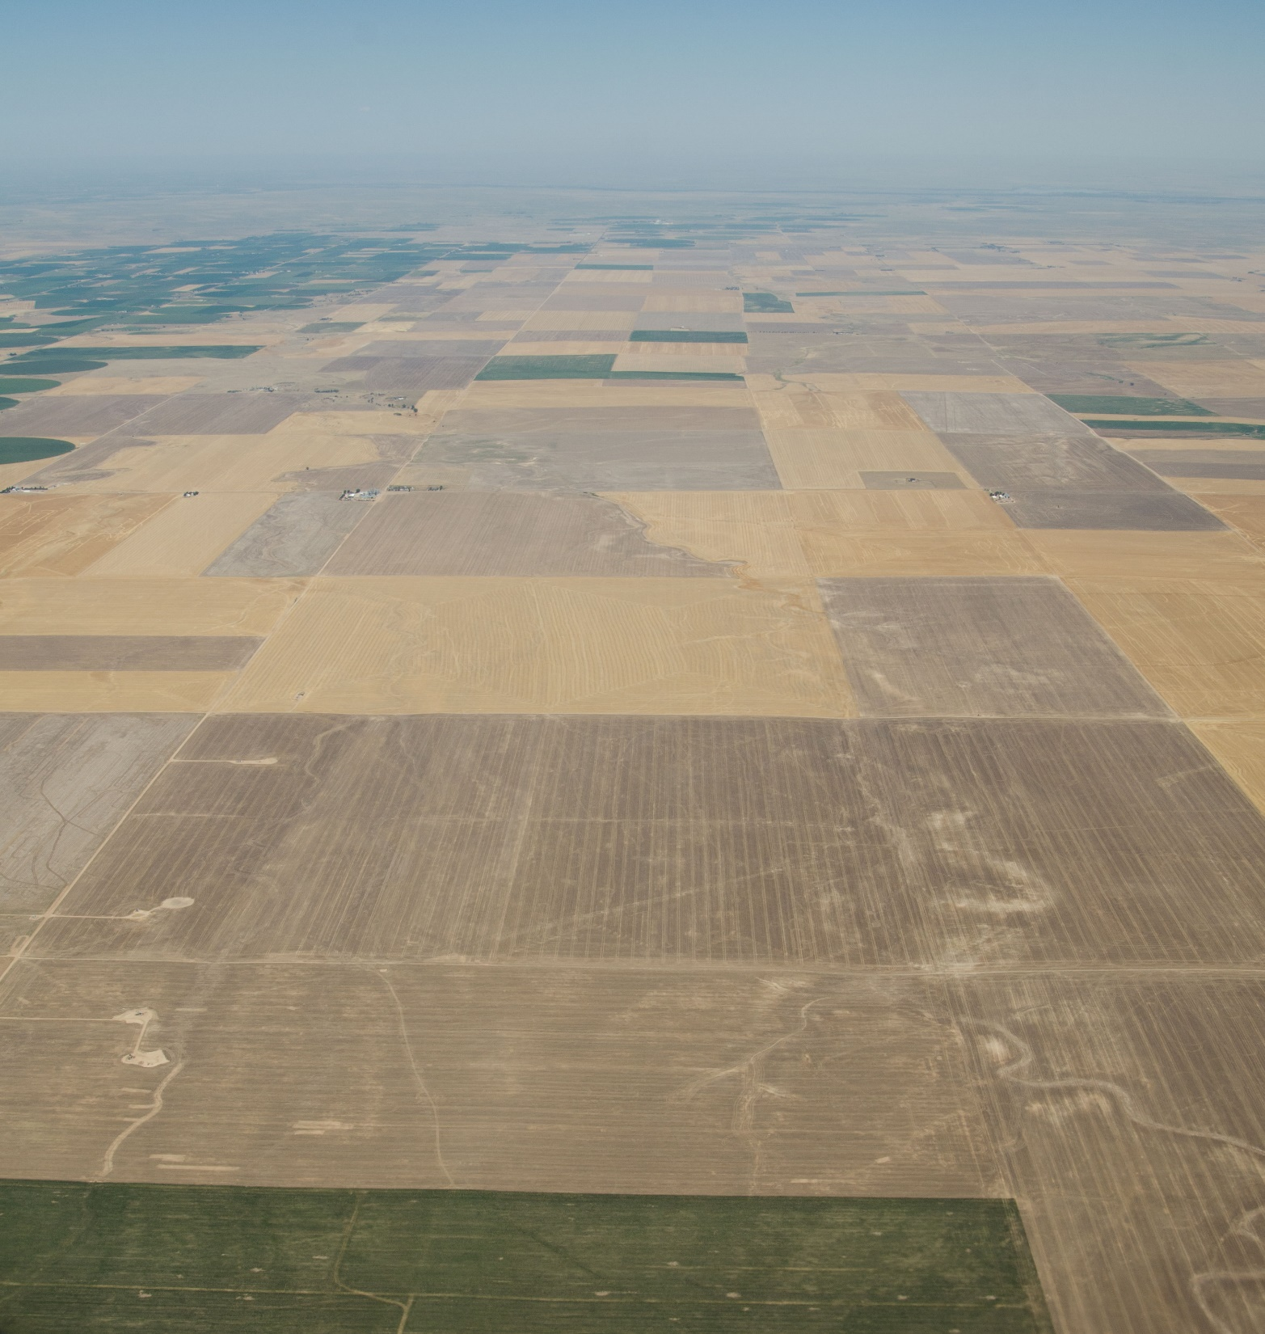
DRAUDI PASAULES LAUKSAIMNIECĪBAI UN MEŽSAIMNIECĪBAI
Klimata pārmaiņas pēdējos 30 gados ir samazinājušas pasaules lauksaimniecības produkciju par 3-15%
Nesen veiktie pētījumi rāda, ka globālajai temperatūrai pieaugot tikai par 2 ºC, sagaidāma katastrofāla lauksaimniecības produkcijas samazināšanās, it īpaši tropu reģionos
Klimata izmaiņu ietekmē notiek mājdzīvnieku un kultūraugu slimību ierosinātāju un parazītu migrācija pāri ģeogrāfiskajām un valstu robežām, apdraudot pārtikas ražošanu un drošību

Slide 42
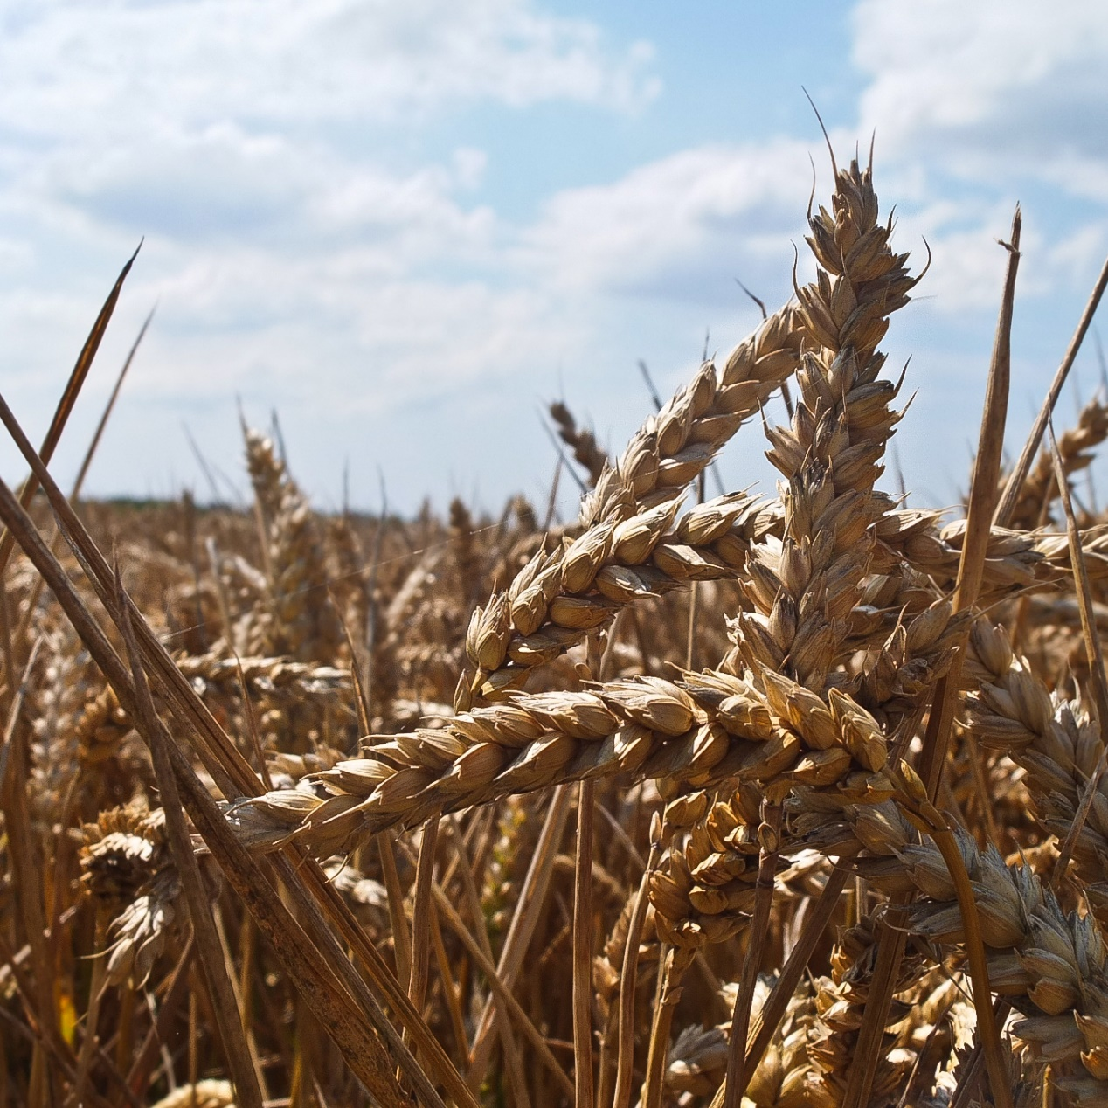
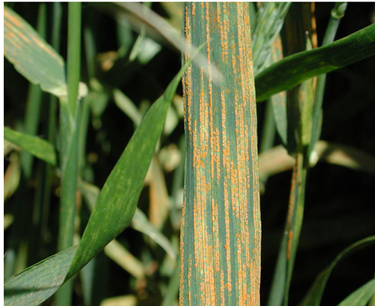
Pastāv liela varbūtība, ka kāda jauna vai ievazāta augu slimība varētu pilnībā iznīcināt vienu no trim svarīgākajām pasaules graudaugu kultūrām – rīsus, kviešus vai kukurūzu
Jau ir konstatējami šādas iespējas pirmie signāli – kviešu dzeltenā rūsa Puccinia striiformis, kas iznīcina kviešu sējumus

Slide 43
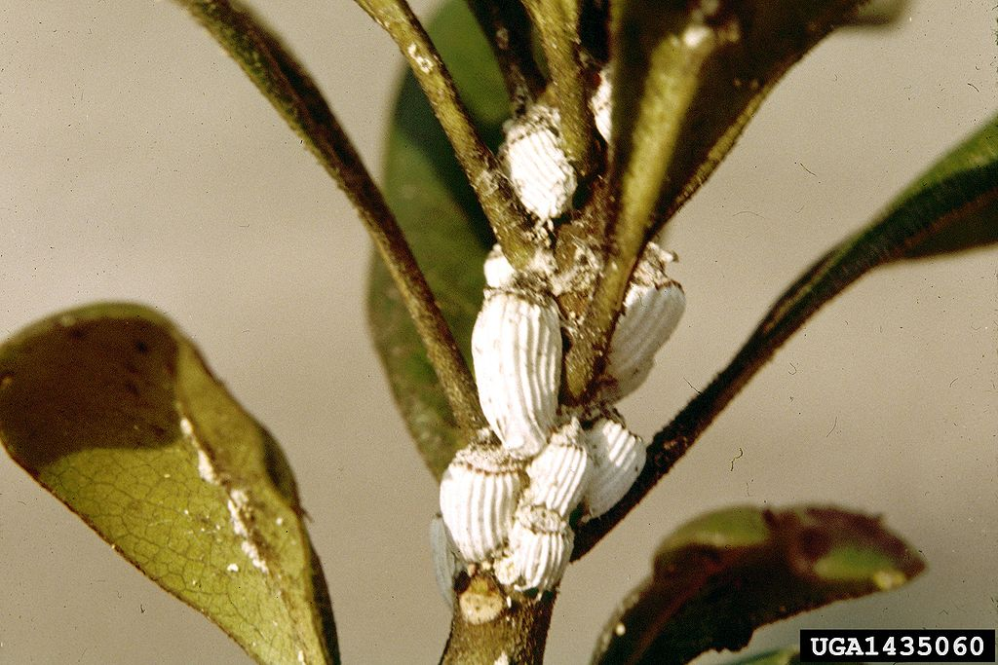
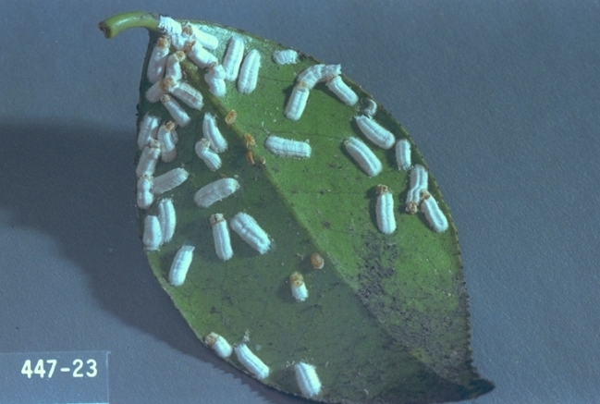
Eiropā līdz šim jau uzskaitītas 11 kukaiņu sugas - lauksaimniecības augu kaitēkļi, kuru izplatību ir veicinājusi galvenokārt klimata pasiltināšanās
Piemēram, izplatības pieaugumu uzrāda divas bruņutu sugas Icerya purchasi, kas šobrīd reģistrētas uz 50 dažādām augu sugām
Chloropulvinaria floccifera, kas agrāk bija pazīstama kā dažādu kultūraugu kaitēklis Vidusjūras reģiona valstīs, šobrīd ir palielinājusi savu izplatības areālu
Eiropā uz ziemeļiem un sastopama uz
34 dažādu dzimtu augiem
Notes:
https://www.google.lv/search?q=camellia+scale&espv=2&biw=1366&bih=599&site=webhp&source=lnms&tbm=isch&sa=X&ved=0ahUKEwjbgq7Pq73LAhUIYpoKHaQPC8gQ_AUIBigB#imgrc=kAJUbvRjDlI_XM%3A

Slide 44
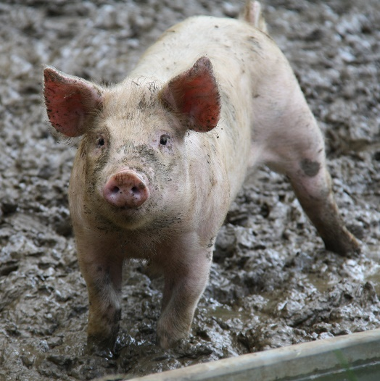
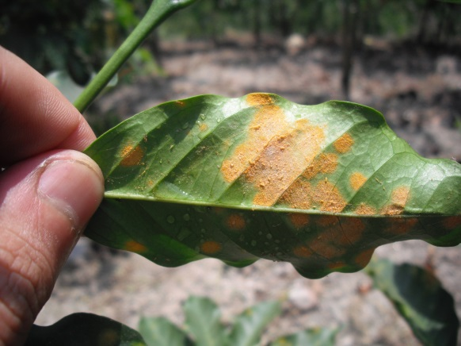
Klimata izmaiņas ir uzskatāmas par vienu no galvenajiem faktoriem augu kaitēkļu un mājdzīvnieku slimību kā arī invazīvo ūdens organismu pārrobežu izplatībā pasaulē
Tomēr šajā procesā ļoti būtisks faktors ir arī starptautiskā tirdzniecība un transports
Kā piemērus var minēt:
Mutes un nagu sērgu Z-Eiropā un D-Amerikā, cūku mēri Eiropā, Rifta ielejas drudzi Āfrikā
Dzīvajiem organismiem nonākot teritorijās, kur tie līdz šim nav bijuši, to iedzīvošanās ir atkarīga no to spējām izdzīvot un uzsākt vairošanos
Daudzos gadījumos tas tiem ir lieliski izdevies, radot lielus finansiālus zaudējumus valstīm, kur tas ir noticis
Kafijas krūmu lapu rūsu Hemileia vastatrix, kas izplatījusies visās pasaules kafijas audzētājās zemēs, sojas rūsu Phakopsora pachyrhizi Amerikā u.c.

Slide 45
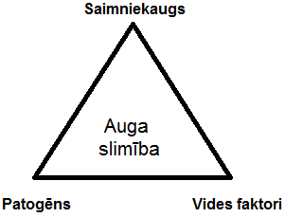
Temperatūras paaugstināšanās ir būtisks prekšnoteikums kaitēkļu un slimību izplatībā, taču ļoti svarīga ir arī kaitīgā organisma un saimniekauga savstarpējā mijiedarbība uz vides faktoru fona
Vides faktori – temperatūra, mitrums un CO₂ ietekmē augu slimību attīstību ļoti dažādos veidos, tādēļ klimata izmaiņu ietekmi uz augu slimībām ir visai sarežģīti prognozēt
Pētījumi rāda, ka tādu kultūraugu kā kvieši un auzas jutība pret mikroskopisko sēņu izraisītiem bojājumiem pie augstākām temperatūrām paaugstinās, kamēr dažām lopbarības
zālaugu sugām – gluži otrādi, samazinās
Kopumā augu slimības izraisošām sēnēm optimālas ir mērenas temperatūras
Auga slimības attīstība ir atkarīga no triju faktoru – patogēna, paša saimniekauga un vides faktoru, tai skaitā temperatūras
un mitruma mijiedarbības
Tādēļ tieši mērenā klimata zona, klimatam pasiltinoties, kļūs piemērotāka patogēno mikroorganismu attīstībai

Slide 46
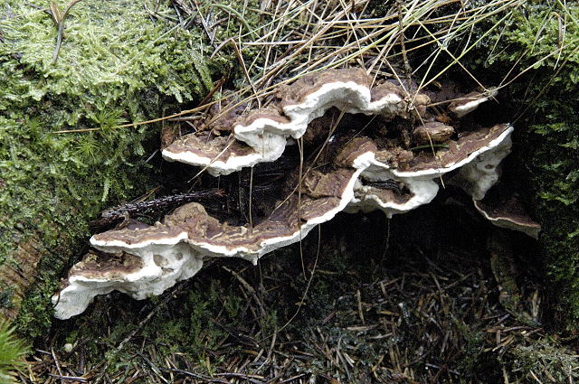
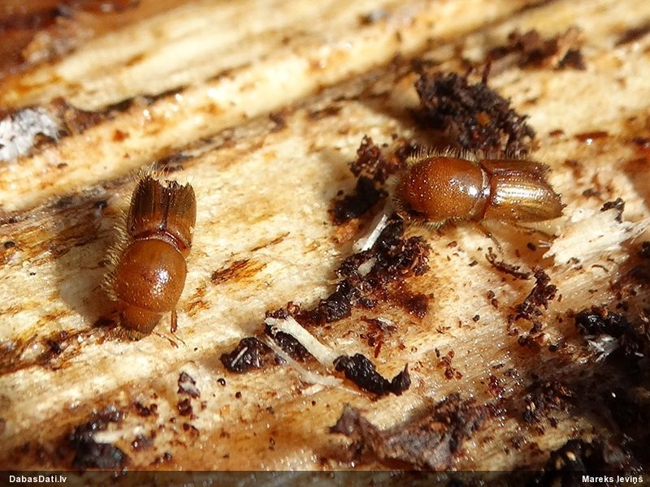
Klimata izmaiņas var radīt būtiskas problēmas mežsaimniecībā – temperatūras paaugstināšanās mijiedarbībā ar nokrišņiem, vētrām, plūdiem, kā arī pašu koku jutību un konkurētspējas izmaiņām var kļūt par jaunu, postošu kokaugu
slimību izplatību cēloni mērenajā un ziemeļu joslā
Daudzām patogēnajām sēnēm šīs izmaiņas veidos īpaši labvēlīgu vidi sporu producēšanai un izplatībai kokaudzēs
Klimata pasiltināšanās radīs labākus apstākļus sakņu piepes Heterobasidion annosum attīstībai – pagarināsies sporu veidošanās periods un, līdz ar to, koku inficēšanās iespējas, radot koksnes zaudējumus
Pēdējos gados aktivizējusies šīs piepes forma, kas spēj inficēt ne tikai skujukokus, bet arī lapukokus
Kā papildus faktors kokaugu patogēno sēņu attīstībai jāmin koku kaitēkļi, kas ar savu darbību novājina kokus un paver ceļu infekcijai – augstākas gaisa temperatūras labvēlīgi ietekmē daudzu kaitēkļu attīstību, tai skaitā priežu koksnes nematožu un mizgraužu attīstību

Slide 47
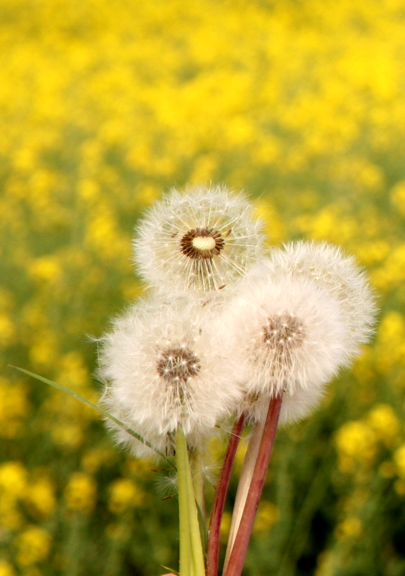
KLIMATA IZMAIŅU IETEKME UZ LATVIJAS EKOSISTĒMĀM UN BIOLOĢISKO DAUDZVEIDĪBU
Līdzīgi kā pasaulē kopumā, arī Latvijā sistemātisku ilgtermiņa pētījumu datu, kas nepārprotami liecinātu par klimata izmaiņu ietekmi uz ekosistēmām un bioloģisko daudzveidību ir ļoti maz
Arī Latvijā par vispārliecinošāko pierādījumu temperatūras paaugstināšanās ietekmei uz dzīvajiem organismiem tiek uzskatīti fenoloģiskie novērojumi

Slide 48
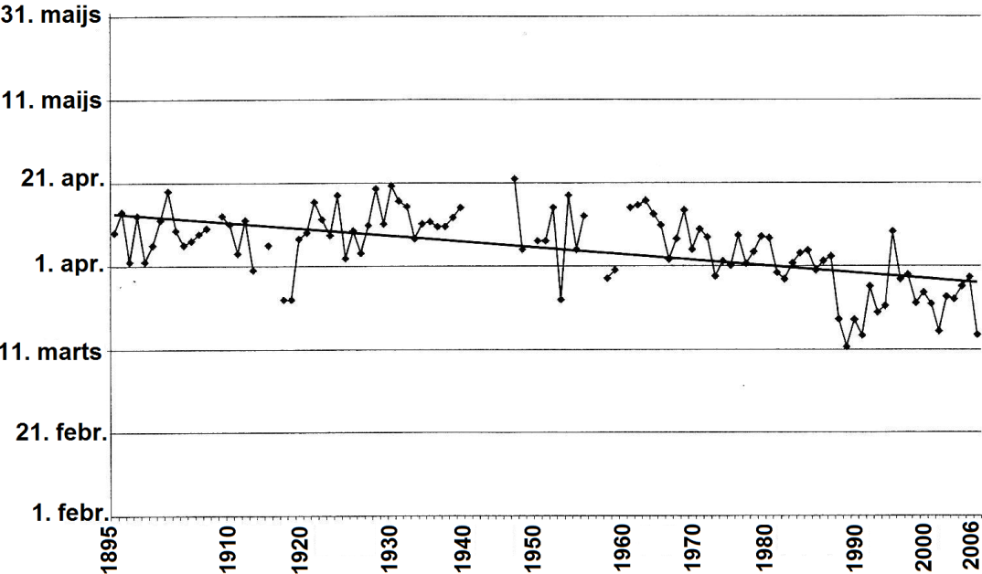
Dzērvju Grus grus vidējā atlidošanas laika izmaiņas periodā
1895.-2006.g. pēc Ornitoloģijas biedrības datiem
Dažu fenoloģisko parādību dati ir uzkrāti pat kopš 19.gs. beigām, pateicoties entuziastu dabaspētnieku novērojumiem
Analizējot 9 augu sugu fenoloģisko fāžu iestāšanās datumus, konstatēts, ka pēdējo 30 gadu laikā tām ir tendence iestāties arvien agrāk
Laika periodā no 1971.-2000. gadam pavasara un vasaras sākums, vērtējot pēc minēto augu fenofāzēm, iestājās caurmērā par 4 dienām agrāk
Daudzām gājputnu sugām, kas atgriežas Latvijā līdz ar sniega nokušanu, kopš 20. gs. 70.-80.gadiem ir
tendence atlidot aizvien ātrāk

Slide 49
Ar klimata pasiltināšanos Latvijā tiek skaidrota baltā zaķa Lepus timidus skaita svārstības un aļņa Alces alces
skaita samazināšanās
Pēdējos gadu desmitos, biežākām kļūstot ziemām ar niecīgu sniega segu, zaķa baltais kažoks vairs nekalpo kā maskēšanās krāsa un tas biežāk kļūst par upuri plēsējiem
Aļņa populācijas samazināšanos skaidro ar nobīdēm barības augu kvalitātē iepretī šī dzīvnieka barošanās ciklam
2013.g. Latvijā pirmoreiz tika nomedīts zeltainais šakālis Canis aureus, kas pamatā apdzīvo Eiropas Vidusjūras reģiona austrumus, Tuvos Austrumus un Dienvidāziju

Slide 50
Attiecībā uz augiem ir visai grūti nosaukt sugu, kuras ieviešanās Latvijas florā būtu saistāma tikai un vienīgi ar klimata pasiltināšanos
Apmēram 2/3 mūsdienu Latvijas floras sugu gadsimtu gaitā ir tīši vai netīši ievazāti svešzemju augi
Prognozes liecina, ka, paaugstinoties temperatūrai, daudzu Eiropas augu sugu potenciālais areāls varētu pārvietoties vairākus simtus kilometru uz Z un ZA
Šāda tendence sagaidāma arī attiecībā uz koku sugām, kā rezultātā Baltijas jūras reģiona mežos iespējama platlapu koku dižskābarža Fagus sylvatica, klinšu ozola Quercus petraea u.c. izplatīšanās un liepas Tilia cordata un kļavas Acer platanoides īpatsvara palielināšanās
Protams, tas ietekmēs arī citu, ar šīm koku sugām saistītu augu un dzīvnieku sugu izplatības areālus, piemēram, skujukoki, kam Latvijā var prognozēt piemērotu klimatisko apstākļu
iestāšanos 21.gs., ir lapegles Larix spp.

Slide 51
Modelētās veģetācijas izmaiņas 21.gs.

Slide 52
Vienīgie sistemātiskie ilgtermiņa dati, kas reģistrē atsevišķu putnu sugu izplatības areālu izmaiņas un to populāciju skaita izmaiņas apkopoti un iegūti LU Bioloģijas institūtā Latvijas nacionālā ilgtermiņa ekoloģisko pētījumu tīkla pētījumu programmas ietvaros
Pēdējos gados ļoti strauji palielinājusies jūras kraukļa jeb kormorana Phalacrocorax carbo populācija Latvijā
Šo putnu ekoloģija, ligzdošana lielās kolonijās un lielā zivju daudzuma patērēšana radījusi nopietnas problēmas dīķsaimniecībā un ezeru apkārtnē, kā arī uz salām esošajās mežaudzēs, kur putni apmetušies
Putnu kolonija īsā laikā spēj pilnībā degradēt kokaudzi, piesātinot augsni ar saviem ekskrementiem

Slide 53
Kukaiņi un ērces ir tās organismu grupas, ko klimata izmaiņas potenciāli var ietekmēt visvairāk, ņemot vērā to straujo vairošanos, īsos attīstības periodus un
lielo jutību pret temperatūras un mitruma izmaiņām
Siltākās ziemās labāk pārziemo parazītiskās asinsūcējās ērces, kas pārnēsā nopietnu slimību – encefalīta un boreliozes jeb Laimas slimības izraisītājus
Klimatam kļūstot siltākam, ērces kļūst aktīvas jau martā un saglabā augstu aktivitāti līdz pat vēlam rudenim, tā palielinot cilvēku inficēšanās varbūtību

Slide 54
Shēma, kas raksturo hipotēzi par klimata pasiltināšanās un antropogēno faktoru komplekso ietekmi uz augsnes organismiem
Tai skaitā plēsīgo divspārņu kāpuriem mazauglīgās, ar slāpekli nabadzīgās priežu mežu un kāpu augsnēs
Četri vides faktori ir tieši vai netieši iesaistīti šajās izmaiņās: temperatūra, nokrišņi, CO₂ satura palielināšanās atmosfērā un slāpekļa piesārņojums
Divi pēdējie faktori uz klimata pasiltināšanās un veģetācijas perioda pagarināšanās fona veicina augu biomasas un nobiru daudzuma palielināšanos

Slide 55
Sugu skaita samazināšanās ekosistēmā jebkurā gadījumā uzskatāma par negatīvu procesu, kas samazina ekosistēmas stabilitāti un pretošanās spējas dažādām ārējām nelabvēlīgām ietekmēm
Piemēram, ņemot vērā kolembolu ekoloģiju, tās var uzskatīt par indikatīvu signālu traucējumiem meža augsnes
veidošanās procesā
Kolembola jeb lēcaste
Kolembolu biokopas struktūras izmaiņu trajektorijas galvenajās šo struktūru noteicošajās asīs, kas identificējas ar pozitīvo temperatūru summām un augsnes mitrumus
Kolembolu sugu skaita izmaiņas dažāda vecuma priežu meža augsnēs
1992.-2002.g. pie Mazsalacas

Slide 56
Klimata pasiltināšanās radītās izmaiņas sauszemes ekosistēmās neizbēgami ietekmēs lauksaimniecības un mežsaimniecības nozares Latvijā
Pozitīvo temperatūru summas pieaugums varētu palielināt daudzu lauksaimniecības kultūru ražību
Tiek prognozēta veģetācijas perioda pagarināšanās līdz gadsimta beigām par 30-40 dienām no marta beigām līdz pat novembra sākumam
Var rasties iespējas ar labām sekmēm audzēt Latvijā vairākas līdz šim dienvidu rajoniem raksturīgus kultūraugus
Garāks veģetācijas periods veicinās zālaugu un lopbarības tauriņziežu ražības pieaugumu
Paaugstināta CO₂ koncentrācija atmosfērā veicinās fotosintēzi un augu produktivitāti - tādēļ var prognozēt, ka ražība pieaugs pat par 34-54%
Garāks veģetācijas periods veicinās zālaugu un lopbarības tauriņziežu ražības pieaugumu. Ilgāks siltuma periods samazinās izmaksas lauksaimniecības dzīvnieku
uzturēšanā un audzēšanā

Slide 57
No otras puses, siltāks klimats atnesīs sev līdzi jaunu, Latvijas apstākļiem līdz šim neraksturīgu kultūraugu kaitēkļu un slimību kā arī invazīvo sugu ieviešanos
Tādēļ būs jālieto vairāk pesticīdu un veterināro preparātu lauksaimniecības dzīvnieku slimību ārstēšanai
Jau šobrīd Latvijā ir parādījušies tādi augu kaitēkļi kā ķiršu muša Rhagoletis cerasi, zirgkastaņu raibkode Cameraria ohridella, kas ir izteikti dienvidnieki
Pēdējos gados regulāri konstatēts arī klejotājsisenis Locusta migratoria no Viduseiropas, arī citas sugas, piemēram, lapseņveida zirneklis Argiope bruennichi, kas ir tipiska dienvidu suga un kopš gadsimta sākuma strauji izplatās uz ziemeļiem

Slide 58
Siltāks un mitrāks klimats veicinās mikotoksīnus ierosinošo mikroskopisko sēņu izplatību, un palielināsies to nokļūšanas varbūtība pārtikas produktos
Klimatam kļūstot siltākam, notiks izmaiņas augsnēs, kas ir lauksaimniecības produkcijas ražošanas pamats – ziemām kļūstot maigākām, augsnes virskārta nesasals
Tādējādi augsne ilgāk saglabās bioloģisko aktivitāti, intensīvāki būs atmirušās organiskās vielas noārdīšanās un mineralizācijas procesi
Ja temperatūras palielināšanās vidēji par 2 ºC Z-Eiropas lauksaimniecībai varētu būt labvēlīga, tad, pārsniedzot šo līmeni, saskaņā ar prognozi, stāvoklis pasliktinātos

Slide 59
Paldies
par uzmanību!

